Slide 1
社區緊急回應小組基礎培訓

Slide 2
社區緊急回應小組基礎培訓
單元1：災難準備

Slide 3
設置急救站
社區緊急回應小組能夠：
  根據贊助機構制定的標準操作程序（SOP）和培訓領域的要求，協助應急服務人員
  在災難發生後，擔當一些與緊急服務人員相同的功能
  在緊急情況發生之前，在第一救助人員不在时，為家庭和社區做好準備，並在緊急情況下協助鄰居。
PM1-1
社區緊急回應小組基礎訓練單元1：災難準備
1-1

Slide 4
課程預覽
單元1：災難準備
單元2：社區緊急回應小組組織
第3單元：災害醫療行動，第1部分
第4單元：災害醫療行動，第2部分
第5單元：災難心理學
第6單元：消防安全和水電瓦斯控制
第7單元：輕型搜救行動
第8單元：恐怖主義和社區緊急回應小組
PM1-1
社區緊急回應小組基礎訓練單元1：災難準備
1-2

Slide 5
第1單元的目標
描述社區緊急回應小組的功能，討論您作為社區緊急回應小組志願者的角色，並解釋社區緊急回應小組如何適應您社區的應急準備結構
描述最有可能影響您的社區的危害類型及其對人員，健康和基礎設施的潛在影響
為您自己和您的家人準備好應對社區可能面臨的潛在災難，包括學習制定家庭災難計劃和備好應急準備工作包
PM1-1
社區緊急回應小組基礎訓練單元1：災難準備
1-3

Slide 6
練習1.1
以五人一組的形式設計和建造一個獨立的塔樓，從建築物的底部到頂部至少5英尺高
你將共有10分鐘時間。以小組為單位，花前5分鐘計劃和設計塔樓。在計劃時，不要觸摸任何材料
等待被告知何時開始施工，從那時起你將有5分鐘完成塔樓
PM1-2
社區緊急回應小組基礎訓練單元1：災難準備
1-4

Slide 7
社區準備角色
準備對於整個國家的各種規模的社區都很重要
  減輕災害影響的關鍵優先事項
  所有社區成員都採取措施準備是至關重要的
  在解決社區的獨特屬性並吸引整個社區參與時有效
PM1-3
社區緊急回應小組基礎訓練單元1：災難準備
1-5

Slide 8
政府
政府有責任：
  制定，測試和完善應急計劃
  確保緊急救援人員擁有足夠的技能和資源
  提供保護和協助公民的服務
PM1-3
社區緊急回應小組基礎訓練單元1：災難準備
1-6

Slide 9
緊急行動計劃（EOP）
所有在災害回應中發揮作用的政府機構都會使用緊急行動計劃，在緊急情況或災難發生之前組織和協調其機構的活動：
  為組織和個人分配責任
  制定權職結構
  描述人和財產將如何受到保護
  識別人員，設備，設施，供應品和其他資源
PM1-3
社區緊急回應小組基礎訓練單元1：災難準備
1-7

Slide 10
社區領導
有責任參與社區準備：
  參加當地的協作計劃委員會
  確定適當的資源並將其納入政府計劃
  確保設施，員工和客戶都准備好了。
PM1-4
社區緊急回應小組基礎訓練單元1：災難準備
1-8

Slide 11
公眾
了解社區警報，警告和疏散路線
接受培訓
練習技巧和個人計劃
網絡和幫助他人
向社區提供反饋
舉報可疑活動
志願者
PM1-4
社區緊急回應小組基礎訓練單元1：災難準備
1-9

Slide 12
讓整個社區參與
整個社區的應急準備方法旨在充分發揮社會的能力
人際關係和社會關係是一個更具彈性的社區的基礎，可以在災難發生後讓社區得以恢復
社區聯盟加強了人際關係，並為組織社區準備工作提供了框架
PM1-4
社區緊急回應小組基礎訓練單元1：災難準備
1-10

Slide 13
參與其中
準備工作需要所有人的積極參與
  與朋友和家人談論危險事項
  詢問家外的緊急計劃
  確保負責人備有計劃
培訓提供了幫助他人和保持技能最新所需的技能
  社區緊急回應小組計劃提供培訓，練習和與他人的聯繫
  參加演習和練習
  與朋友和家人談論志願服務
PM1-5
社區緊急回應小組基礎訓練單元1：災難準備
1-11

Slide 14
災害類型
自然 （如地震，野火，洪水，極端高溫，颶風，土石流，雷暴，龍捲風，海嘯，火山爆發，冬季風暴）
技術性和意外 （例如，有害物質洩漏，核電站事故）
恐怖主義 （例如，化學，生物，放射性，核武器，爆炸性武器）
PM1-6
社區緊急回應小組基礎訓練單元1：災難準備
1-12

Slide 15
關鍵災難因素
他們相對出乎意料
緊急救援人員可能不堪重負
生命，健康和環境都處於危險之中
PM1-6
社區緊急回應小組基礎訓練單元1：災難準備
1-13

Slide 16
當地危害脆弱度
確定最常見的災難
確定可能造成最嚴重影響的危險
考慮近期或歷史影響
確定社區中易受特定危險影響的位置
考慮對服務中斷有什麽預期
PM1-6
社區緊急回應小組基礎訓練單元1：災難準備
1-14

Slide 17
基礎設施損壞
資源將應用於最高優先級的需求：
  警方將處理嚴重的公共安全事件
  消防員將抑制重大火災
  急救人員將處理危及生命的傷害
PM1-7
社區緊急回應小組基礎訓練單元1：災難準備
1-15

Slide 18
結構類型相關的損壞
發生災難時，您可能沒有機會選擇結構類型
在大多數類型的災害中，預制建築表現良好
損壞類型因結構而異
單戶住宅和多戶住宅之間的危害和緩解差異
PM1-8
社區緊急回應小組基礎訓練單元1：災難準備
1-16

Slide 19
房屋危害
氣體管線因熱水器或由於搖晃，水或風而移位造成的破裂
掉落的書籍，餐具或其他櫥櫃内物品造成的損壞
移位電器和辦公設備可能導致受傷或觸電的危險
接線錯誤，插頭過載，磨損的電線引起的火災
PM1-9
社區緊急回應小組基礎訓練單元1：災難準備
1-17

Slide 20
為災難做準備
了解當地的危險，警報，警告系統，疏散路線和避難計劃
考慮災難準備的重要因素
滿足您自己和您認識的人的特定需求
PM1-10
社區緊急回應小組基礎訓練單元1：災難準備
1-18

Slide 21
為災難做準備
具備快速評估情況並採取有效措施保護自己的技能
制定家庭災難計劃，並通過演習實施計劃
在多個地點組裝耗材
通過緩解措施減少危害的影響
通過參與培訓和志願者計劃參與進來
PM1-10
社區緊急回應小組基礎訓練單元1：災難準備
1-19

Slide 22
家庭災難計劃
你将在哪裡和家人见面？
誰是您的外州 “報平安”聯繫人？
你會有長期住宿嗎？避難所在哪裡？撤離？
你怎麼逃離你的家？職場？學校？禮拜的場所？
您將使用什麼路線（和幾個替代方案）疏散您的社區？
你有交通工具嗎？
你練習了你的計劃嗎？
PM1-12
社區緊急回應小組基礎訓練單元1：災難準備
1-20

Slide 23
災難供應套件
災難發生後，您將沒有時間購物或搜索用品
如果您提前收集物資，您和您的家人將有更好的設備進行疏散或居家庇護
您的工具包所需的許多物品已經在您的家中
  這些物品可以在適當的位置組裝，以便在緊急情況下快速拿到，但在正常情況下可以在需要時使用
PM 1-13
社區緊急回應小組基礎訓練單元1：災難準備
1-21

Slide 24
逃生計劃
考慮兒童和個人的能夠使用和功能性需求
告知所有家庭成員或辦公室同事該計劃
跑練習逃生訓練
PM1-17
社區緊急回應小組基礎訓練單元1：災難準備
1-22

Slide 25
練習1.2
根據給出的方案，確定隨身攜帶的物品和/或在可用時間內做些什麼
PM1-18
社區緊急回應小組基礎訓練單元1：災難準備
1-23

Slide 26
保護行動
評估情況
決定留下或更改位置
  這是災難中的關鍵早期決定
尋求清潔空氣並保護呼吸通道
如果被困，請防護自己不受碎片和信號傷害
移除污染物
維持良好的衛生習慣
PM1-18
社區緊急回應小組基礎訓練單元1：災難準備
1-24

Slide 27
避難
建立避難所：密封房間
  確定內部空間
  停留幾個小時
  存儲用品
長期逗留避難所
  停留數天或最多2週
  存放應急物資
大眾護理或社區避難所
  攜帶可供3天使用的災難包
  避難所提供大部分物資
PM1-19
社區緊急回應小組基礎訓練單元1：災難準備
1-25

Slide 28
緩解行动
緩解行动是通過減少災害的影響從而減少生命和財產損失，包括任何可以預防緊急情況或減少危害影響的活動
社區緊急回應小組成員應該有足夠的屋主保險
  如果在洪水災害區域，增加洪水保險
PM1-20
社區緊急回應小組基礎訓練單元1：災難準備
1-26

Slide 29
結構緩解措施
將房子用鐵栓固定於房子地基
安裝桁架或颶風帶以加固屋頂
繞綁住丙烷罐和煙囪
將移動房屋固定在他們的樓板上
提高水電設施位置
建一個安全房
PM1-20
社區緊急回應小組基礎訓練單元1：災難準備
1-27

Slide 30
非結構性的危害的緩解行動
錨重家具
確保電器和辦公設備的安全
櫃門裝設兒童防護
找到並標記瓦斯，電力和水的總閘
固定熱水器並安裝靈活的瓦斯管道
安裝颶風風暴百葉窗
PM1-20
社區緊急回應小組基礎訓練單元1：災難準備
1-28

Slide 31
強化你的家園
災害類型的非結構性危害緩解行動：
  房屋火災：易於從內部打開外部窗戶入口處的防盜欄和鎖
  土石流：靈活的配件更耐磨損
  野火：減少燃料來源
    避免木製品搖晃和屋瓦片
    清除距離家30英尺的易燃植被，並從家中的牆壁上移除爬藤
PM1-21
社區緊急回應小組基礎訓練單元1：災難準備
1-29

Slide 32
社區緊急回應小組災難回應
社區緊急回應小組通過以下方式回應災後：
  在獲得專業援助之前，治療危及生命的傷害
  幫助災難倖存者應對他們的情緒壓力
  如果安全，請找到並關閉水電瓦斯開關
  撲滅小火
  進行簡單搜救行動
PM1-22
社區緊急回應小組基礎訓練單元1：災難準備
1-30

Slide 33
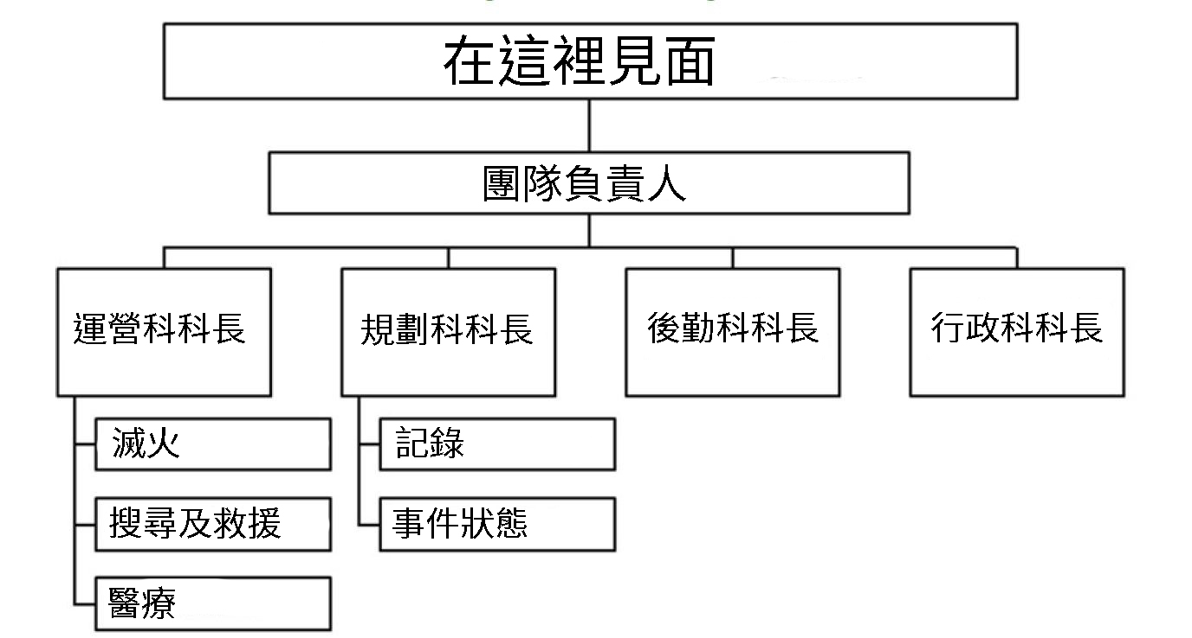
社區緊急回應小組組織
PM1-23
社區緊急回應小組基礎訓練單元1：災難準備
1-31

Slide 34
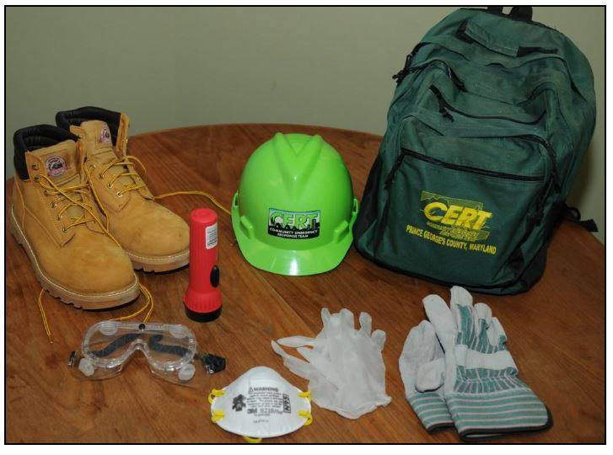
個人保護設備
頭盔
護目鏡
N95口罩
手套（工作用和非乳膠）
堅固的鞋子或工作靴
PM1-24
社區緊急回應小組基礎訓練單元1：災難準備
1-32

Slide 35
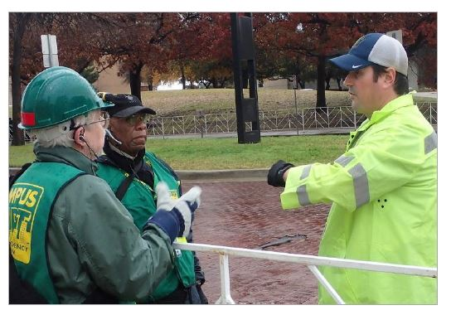
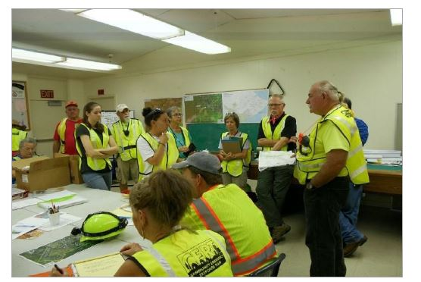
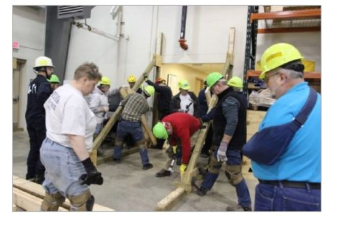
社區緊急回應小組行動
PM1-24
社區緊急回應小組基礎訓練單元1：災難準備
1-33

Slide 36
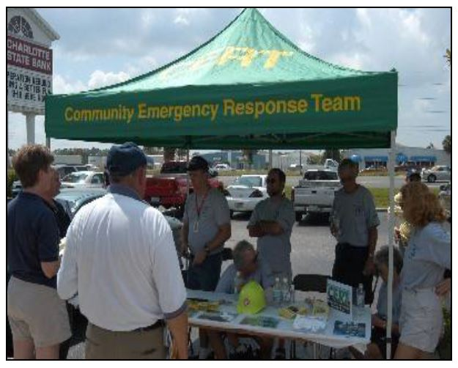
非災難角色
確定並幫助可能需要幫助的鄰居/同事
分發準備材料;做演示
特殊活動的員工急救室
協助安裝煙霧警報器
參加遊行路線管理
PM1-24
社區緊急回應小組基礎訓練單元1：災難準備
1-34

Slide 37
保護災害工作者
社區緊急回應小組成員通常受以下保護：
  “好人好事”法
  1997年志願人員保護法
  相關的州法規
PM1-24
社區緊急回應小組基礎訓練單元1：災難準備
1-35

Slide 38
附加訓練
先進的急救法
災難中的動物問題
自動體外除顫器（AED）使用
社區關係
心肺復甦術
碎片清除
捐贈管理
避難所管理
特殊需求問題
交通/人群控制
水電瓦斯控制
在線課程
PM1-26
社區緊急回應小組基礎訓練單元1：災難準備
1-36

Slide 39
單位摘要
你現在應該能夠：
  確定社區準備的角色和責任
  描述影響社區，人員，健康和基礎設施的危害類型
  進行個人和組織準備行動
  描述社區緊急回應小組的功能
PM1-27
社區緊急回應小組基礎訓練單元1：災難準備
1-37

Slide 40
家庭作業
查看“參與者手冊”第1單元中的詳細信息
閱讀並熟悉第2單元：參與者手冊中的社區緊急回應小組組織
與家人和朋友討論準備情況並製定溝通計劃，包括外州 “報平安聯繫人”
開始在多個地點組裝用品
檢查您家中的危險並找出防止潛在傷害的方法
PM1-27
社區緊急回應小組基礎訓練單元1：災難準備
1-38

Slide 41
社區緊急回應小組基礎培訓
單元2：社區緊急回應小組組織

Slide 42
單位目標
描述社區緊急回應小組組織結構
解釋事件命令系統（ICS）以及社區緊急回應小組如何在此結構中運行
描述單一情況9步驟評估情況過程
描述如何使用社區緊急回應小組標准文檔
PM2-1
社區緊急回應小組基礎訓練單元2：社區緊急回應小組組織
2-1

Slide 43
現場管理原則
維護災害工作者的安全
提供明確的領導和組織結構
提高救援工作的有效性
PM2-2
社區緊急回應小組基礎訓練單元2：社區緊急回應小組組織
2-2

Slide 44
社區緊急回應小組現場管理
明確的管理結構
可控制的控制範圍
常用術語
有效的溝通
綜合行動計劃
全面的資源管理
問責制
PM2-2
社區緊急回應小組基礎訓練單元2：社區緊急回應小組組織
2-3

Slide 45
現場管理的目標
確定事件範圍
確定總體戰略
部署資源
記錄行動和結果
PM2-2
社區緊急回應小組基礎訓練單元2：社區緊急回應小組組織
2-4

Slide 46
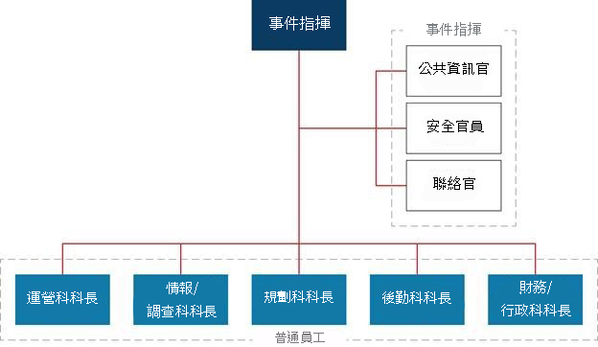
事件命令系統
PM2-3
社區緊急回應小組基礎訓練單元2：社區緊急回應小組組織
2-5

Slide 47
社區緊急回應小組運作
命令結構
社區緊急回應小組團隊負責人
指揮站
根據需要擴展結構
PM2-5
社區緊急回應小組基礎訓練單元2：社區緊急回應小組組織
2-6

Slide 48
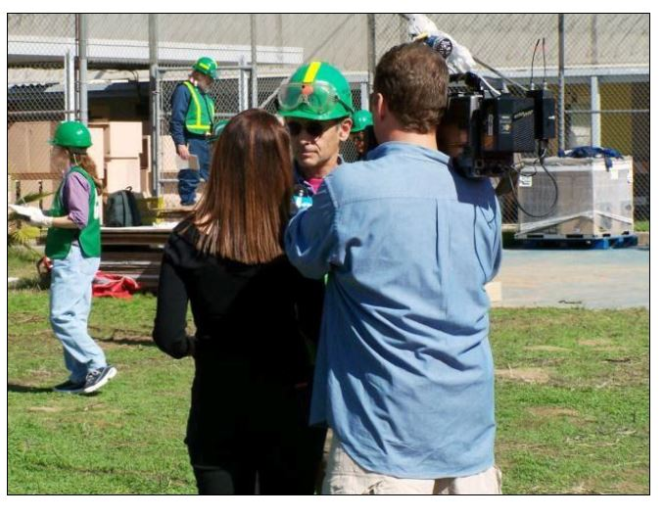
處理媒體
对来自媒體的諮詢介紹给社區緊急回應小組事件指揮官/團隊負責人
不要讓媒體阻礙社區緊急回應小組目標
關注發布的信息
PM2-6
社區緊急回應小組基礎訓練單元2：社區緊急回應小組組織
2-7

Slide 49
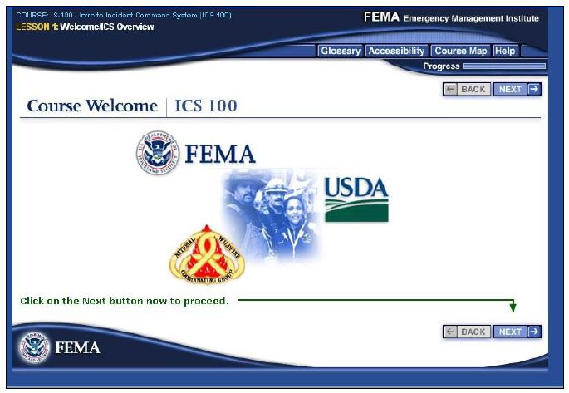
實施NIMS
能夠共同合作
IS-100：ICS簡介
  https://emilms.fema.gov/IS100c/curriculum/1.html
IS-700：NIMS簡介
  https://emilms.fema.gov/IS700b/curriculum/1.html
PM2-6
社區緊急回應小組基礎訓練單元2：社區緊急回應小組組織
2-8

Slide 50
練習2.1
用您對ICS功能的了解，確定以下社區緊急回應小組活動將在哪個功能下運行。某些活動可能涉及要完成的多個功能
在每個活動之前使用以下密鑰填寫空白：
  團隊負責人= TL
  操作= O
  計劃= P
  物流= L
PM2-6
社區緊急回應小組基礎訓練單元2：社區緊急回應小組組織
2-9

Slide 51
社區緊急回應小組動員
社區緊急回應小組照顧好自己，家人，家園和鄰居
前往預先指定的臨時區域
TL成立，組織團隊
TL優先考慮行動
組織是靈活的，並根據新信息發展
PM2-8
社區緊急回應小組基礎訓練單元2：社區緊急回應小組組織
2-10

Slide 52
評估現場情況
收集事實
評估和傳達損害
考慮概率
評估自己的情況
確定優先事項
做決定
制定行動計劃
採取行動
評估進展
PM2-9
社區緊急回應小組基礎訓練單元2：社區緊急回應小組組織
2-11

Slide 53
救援人員安全
救援者安全=優先考慮
重度損害=沒有救援
中度損害=找到，評估，撤離
輕微損害=找到，評估，繼續評估情況和紀錄
PM2-10
社區緊急回應小組基礎訓練單元2：社區緊急回應小組組織
2-12

Slide 54
記錄
指揮站
  文件情況
    事件地點
    通行路線
    確認出危害物
    支持地點
科長
  向指揮站提供信息
PM2-11
社區緊急回應小組基礎訓練單元2：社區緊急回應小組組織
2-13

Slide 55

記錄
PM2-11
社區緊急回應小組基礎訓練單元2：社區緊急回應小組組織
2-14

Slide 56
紀錄表格
損害評估
人力資源登錄
社區緊急回應小組分配跟踪日誌
簡報作業
治療區記錄
通訊記錄
設備庫存
一般信息
PM2-13
社區緊急回應小組基礎訓練單元2：社區緊急回應小組組織
2-15

Slide 57
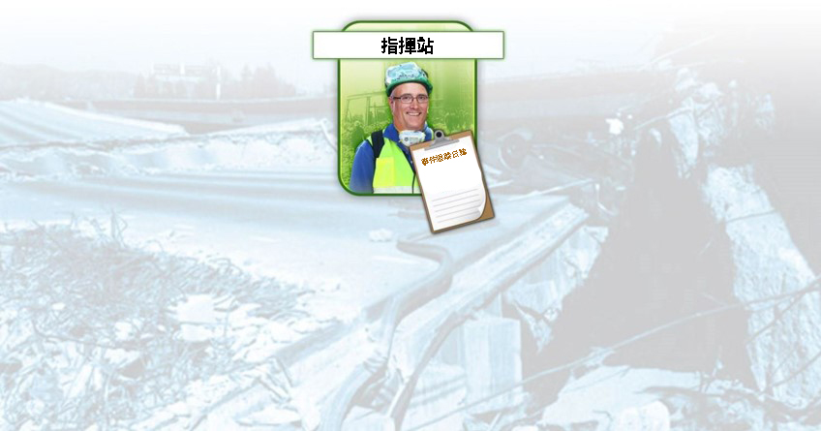
紀錄流程
PM2-13
社區緊急回應小組基礎訓練單元2：社區緊急回應小組組織
2-16

Slide 58
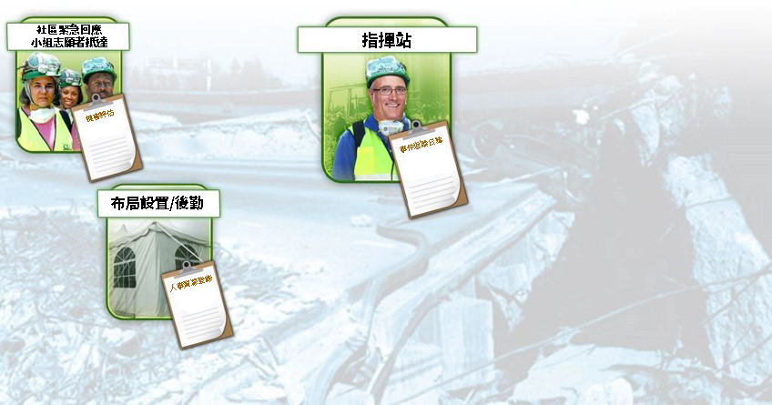
紀錄流程
PM2-13
社區緊急回應小組基礎訓練單元2：社區緊急回應小組組織
2-17

Slide 59
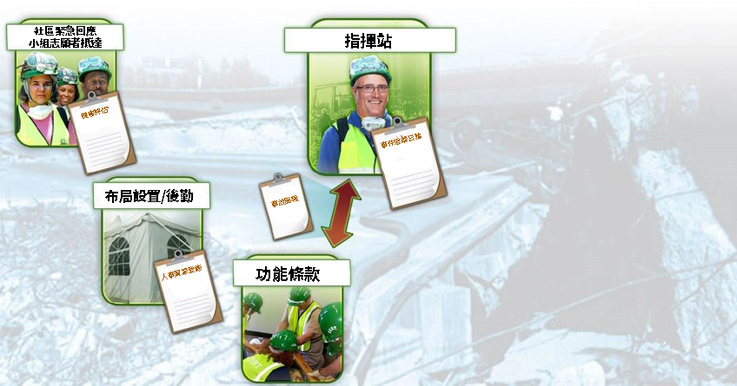
紀錄流程
PM2-13
社區緊急回應小組基礎訓練單元2：社區緊急回應小組組織
2-18

Slide 60
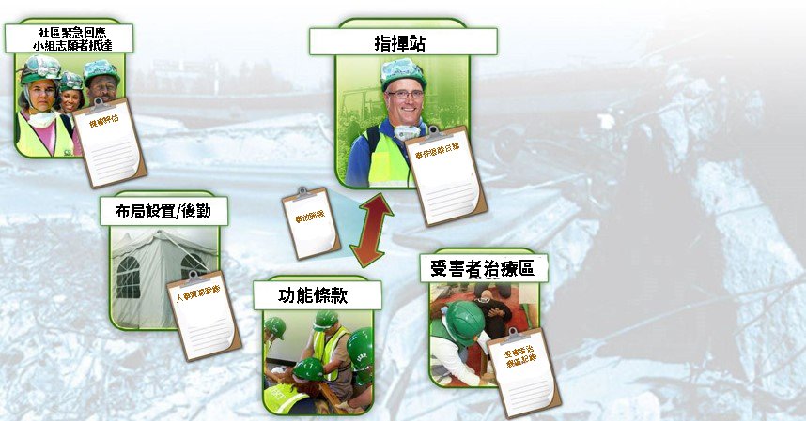
紀錄流程
PM2-13
社區緊急回應小組基礎訓練單元2：社區緊急回應小組組織
2-19

Slide 61
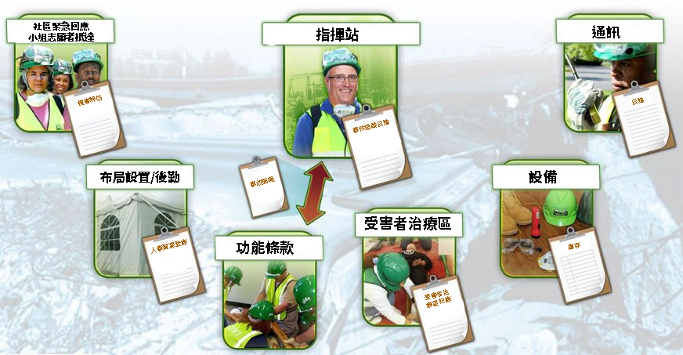
紀錄流程
PM2-13
社區緊急回應小組基礎訓練單元2：社區緊急回應小組組織
2-20

Slide 62
單位摘要
ICS提供靈活的組織方式
問“試圖救援是否安全？”
記錄並向所有社區緊急回應小組級別傳達信息
向指揮站提供有關損壞評估，小組狀態和需求的持續信息
指揮站發布文檔和追蹤情境狀態
PM2-25
社區緊急回應小組基礎訓練單元2：社區緊急回應小組組織
2-21

Slide 63
家庭作業
讀取單元将在下次訓練介紹
帶必要的用品參加下次訓練
穿合適的衣服參加下次訓練
PM2-25
社區緊急回應小組基礎訓練單元2：社區緊急回應小組組織
2-22

Slide 64
社區緊急回應小組基礎培訓
第3單元：災害醫療行動 - 第1部分

Slide 65
單位目標
識別由於創傷導致的危及生命的身體狀況，包括嚴重出血，體溫低和氣道阻塞
應用正確的救生技術
為非危及生命的傷害提供基本的急救護理
PM3-1
社區緊急回應小組基礎培訓，單元3：災害醫療行動 - 第1部分
3-1

Slide 66
治療危及生命的狀況
如果不進行治療，嚴重的出血和氣道阻塞會很快導致死亡
社區緊急回應小組志願者協助災難醫療行動的首要任務是通過控制出血和定位傷患以便他們呼吸來應對這些情況
PM3-2
社區緊急回應小組基礎培訓，單元3：災害醫療行動 - 第1部分
3-2

Slide 67
安全考慮因素
在治療之前，確保傷患和救助者都處於安全的環境中以進行護理
社區緊急回應小組志願者應該考慮的一些問題
  我覺得這個地方安全嗎？
  我應該離開並搬到更安全的地方，還是我可以留下並立即開始提供護理？
  如果我離開，我可以帶任何人陪我嗎？
PM3-2
社區緊急回應小組基礎培訓，單元3：災害醫療行動 - 第1部分
3-3

Slide 68
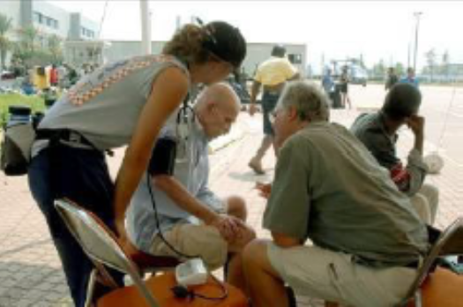
接近傷患
確保傷患能看到你
證明你的身份
  您的名字和組織的名稱
如果可能，請求獲得治療許可
尊重文化差異
保護傷患隱私
PM3-2
社區緊急回應小組基礎培訓，單元3：災害醫療行動 - 第1部分
3-4

Slide 69
危及生命的出血
危及生命的出血指標：
  噴射/穩定出血
  血在匯集
  血液浸透躺著的衣服
  血液浸透繃帶
  截肢
PM3-3
社區緊急回應小組基礎培訓，單元3：災害醫療行動 - 第1部分
3-5

Slide 70
嚴重出血的階段
階段 | 失血 | 心率 | 血壓 | 呼吸率 | 傷患
一 | 低於15％ | 正常（<100 bpm） | 正常 | 14-20 | 傷患看似正常
二 | 15%-40% | 速度快（> 100 bpm） | 略低 | 20-30 | 傷患可能會感到焦慮
三 | 30%-40% | 非常快 （> 120 bpm） | 低 | 30-40 | 傷患感到困惑
四 | 大於40％ | 危急（> 140 bpm） | 危急 | >35 | 傷患感到昏昏欲睡
PM3-3
社區緊急回應小組基礎培訓，單元3：災害醫療行動 - 第1部分
3-6

Slide 71
出血類型
動脈出血：動脈在高壓下運輸血液
  來自動脈的血液會噴出
靜脈出血：靜脈在低壓下運輸血液
  來自靜脈的血液會流動
毛細血管出血：毛細血管也在低壓下攜帶血液
  來自毛細血管的血液會滲出
PM3-3
社區緊急回應小組基礎培訓，單元3：災害醫療行動 - 第1部分
3-7

Slide 72
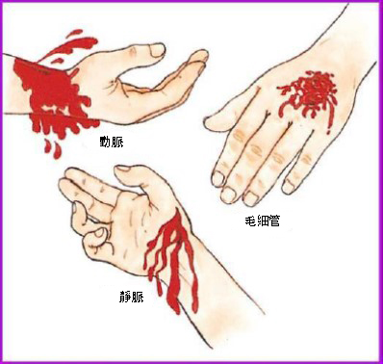
出血類型
PM3-3
社區緊急回應小組基礎培訓，單元3：災害醫療行動 - 第1部分
3-8

Slide 73
控制出血：直接壓力
步驟1：找到來源
第2步：覆蓋來源
第3步：施加壓力
第4步：保持壓力直至出血停止
PM3-3
社區緊急回應小組基礎培訓，單元3：災害醫療行動 - 第1部分
3-9

Slide 74
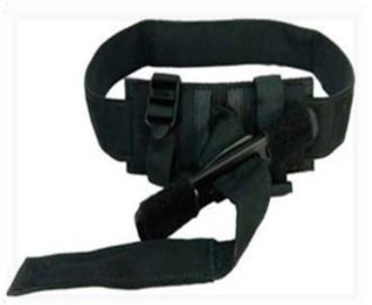
控制出血：止血帶
盡可能高地放在受傷的四肢上
將帶子穿過帶扣
扭轉桿子直到出血停止/減慢
固定桿子
如果繼續出血，請放置第二個止血帶
放在原位，直到救援醫療服務接管
PM3-4
社區緊急回應小組基礎培訓，單元3：災害醫療行動 - 第1部分
3-10

Slide 75
休克
休克通常很難診斷出來
休克的主要跡象：
  快速和淺呼吸
  毛細管再次充血超過兩秒鐘
  沒有遵循簡單的命令，例如“捏我的手
休克的症狀很容易被忽略。小心注意傷患
PM3-5
社區緊急回應小組基礎培訓，單元3：災害醫療行動 - 第1部分
3-11

Slide 76
保持體溫
讓傷患保持溫暖
  脫掉濕衣服
  在傷患和地面之間放置一些東西（例如，紙板，夾克，毯子）
  用乾燥層包裹傷患（例如，外套，毯子，Mylar急救毯）
  保護傷患免受風吹
PM3-5
社區緊急回應小組基礎培訓，單元3：災害醫療行動 - 第1部分
3-12

Slide 77
練習3.1
安排兩人一組之後，由一個人扮演傷患角色，一個人扮演救助者的角色
以傷患右前臂，即肘部下方位置受傷為例作出反應
使用壓力繃帶或止血帶（如果有的話）
重複此過程兩次
交換角色並讓新的救援人員完成上述步驟
PM3-6
社區緊急回應小組基礎培訓，單元3：災害醫療行動 - 第1部分
3-13

Slide 78
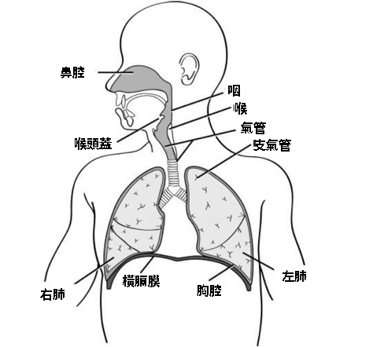
打開氣道
PM3-6
社區緊急回應小組基礎培訓，單元3：災害醫療行動 - 第1部分
3-14

Slide 79
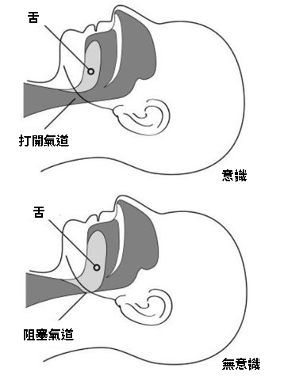
開放與阻塞氣道
PM3-6
社區緊急回應小組基礎培訓，單元3：災害醫療行動 - 第1部分
3-15

Slide 80
給有意識的傷患固定姿勢
坐在升高的平台上 （例如椅子，長凳）：雙腿分開，肘部或雙手放在膝蓋上，並略微向前傾斜
站立時：雙腿分開與肩同寬，雙手放在膝蓋上，伸直，向前傾斜，平背
PM3-6
社區緊急回應小組基礎培訓，單元3：災害醫療行動 - 第1部分
3-16

Slide 81
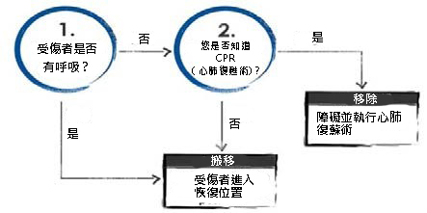
給無意識的傷患固定姿勢
PM3-7
社區緊急回應小組基礎培訓，單元3：災害醫療行動 - 第1部分
3-17

Slide 82
恢復姿勢
身體：躺在身體一側
下臂：向外伸展
上臂：在下臂的二頭肌上休息
頭：躺在手上
腿：略微彎曲
下巴：向前仰起
口：朝向下方
PM3-7
社區緊急回應小組基礎培訓，單元3：災害醫療行動 - 第1部分
3-18

Slide 83
下顎推力動作
跪在傷患的頭部上方
將手放在傷患頭部的兩側，拇指靠近嘴角指向下巴，用肘部支撐
將手指滑向傷患顎骨角度下的位置，不要移動頭部或頸部
向上推動下頜而不移動頭部或頸部以抬起下顎並打開氣道
PM3-7
社區緊急回應小組基礎培訓，單元3：災害醫療行動 - 第1部分
3-19

Slide 84
練習3.2
兩人一組，讓一個人扮演救助者，一個人扮演傷患
假設無意識的受傷者正在呼吸
使用您剛學過的技術將他们放入恢復位置
PM3-8
社區緊急回應小組基礎培訓，單元3：災害醫療行動 - 第1部分
3-20

Slide 85
提供舒適
你能做什麼？
  讓他們保持溫暖
  伸出手讓對方抓住
  保持目光接觸
  要有耐心和理解
  如果您必須繼續為其他人提供援助，請告知他們
PM3-8
社區緊急回應小組基礎培訓，單元3：災害醫療行動 - 第1部分
3-21

Slide 86
治療燒傷
防止體溫過低
管理疼痛
降低感染風險
PM3-9
社區緊急回應小組基礎培訓，單元3：災害醫療行動 - 第1部分
3-22

Slide 87
燒傷嚴重程度
影響燒傷嚴重程度的因素：
  燃燒劑的溫度
  倖存者受灼燒時間
  受影響的身體區域
  燒傷面積大小
  燒傷深度
PM3-9
社區緊急回應小組基礎培訓，單元3：災害醫療行動 - 第1部分
3-23

Slide 88
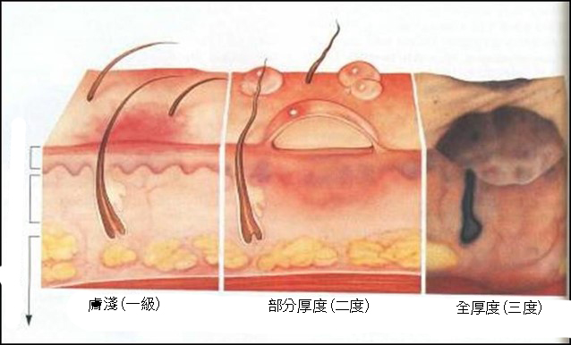
燒傷類別
表面： 表皮
部分厚度： 真皮和表皮
全厚度： 皮下層和上面的所有層
PM3-9
社區緊急回應小組基礎培訓，單元3：災害醫療行動 - 第1部分
3-24

Slide 89
化學燒傷的治療
移除造成燒傷和受影響的衣服或珠寶
如果刺激物已乾燥，請盡可能輕輕地擦去
  總是往眼睛，倖存者和你自己的反方向輕擦
用大量涼爽的自來水沖洗
使用涼爽濕敷以緩解疼痛
用乾燥，無菌或乾淨的敷料鬆散地覆蓋傷口
PM3-10
社區緊急回應小組基礎培訓，單元3：災害醫療行動 - 第1部分
3-25

Slide 90
傷口護理
傷口的主要治療方法：
  控制出血
  使用敷料和繃帶
使用敷料和繃帶：
  直接敷在傷口上
  繃帶保持敷料不外漏
PM3-11
社區緊急回應小組基礎培訓，單元3：災害醫療行動 - 第1部分
3-26

Slide 91
敷料規則
如果正在出血：
  在現有的敷料重新上敷料
如果沒有正在出血：
  持續施壓並保持傷口包紮，直到醫療專業人員進一步治療
PM3-11
社區緊急回應小組基礎培訓，單元3：災害醫療行動 - 第1部分
3-27

Slide 92
感染的跡象
可能感染的跡象：
  傷口部位周圍腫脹
  變色
  從傷口排出液體
  傷口部位出現紅色條紋
PM3-11
社區緊急回應小組基礎培訓，單元3：災害醫療行動 - 第1部分
3-28

Slide 93
截肢
如果發現截肢的身體部位：
  保存組織部分，用乾淨的材料包裹並放入塑膠袋中
  保持組織部位涼爽，但不要直接放在冰上
  將嚴重受傷的部位與倖存者放在一起
PM3-11
社區緊急回應小組基礎培訓，單元3：災害醫療行動 - 第1部分
3-29

Slide 94
刺穿物
當異物刺入傷患體內時：
  固定受影響的身體部位
  不要試圖移動或移除
  盡量控制入口傷口出血
  清潔並敷上傷口，確保穩定刺穿物
PM3-12
社區緊急回應小組基礎培訓，單元3：災害醫療行動 - 第1部分
3-30

Slide 95
骨折，脫臼，扭傷，拉傷
在受傷部位上方和下方立即固定傷口和關節
如果不確定受傷類型，則以骨折治療
PM3-12
社區緊急回應小組基礎培訓，單元3：災害醫療行動 - 第1部分
3-31

Slide 96
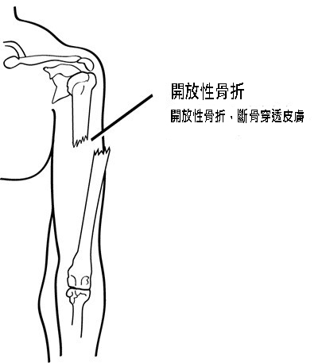
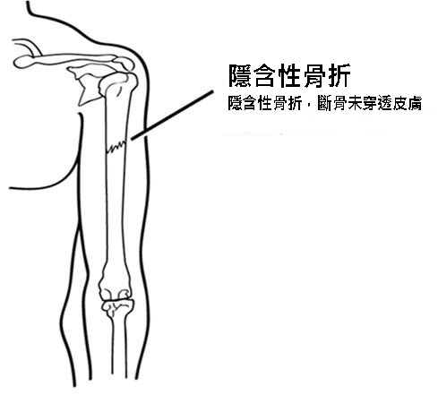
骨折類型
PM3-12
社區緊急回應小組基礎培訓，單元3：災害醫療行動 - 第1部分
3-32

Slide 97
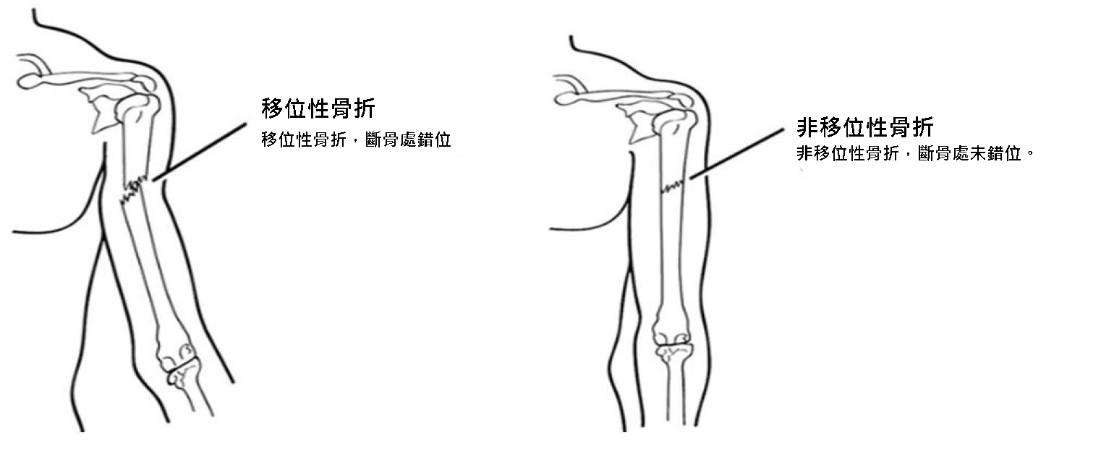
骨折類型
PM3-13
社區緊急回應小組基礎培訓，單元3：災害醫療行動 - 第1部分
3-33

Slide 98
治療開放性骨折
不要將暴露在外的骨頭拉回到組織中
不要沖洗傷口
用無菌敷料覆蓋傷口
用夾板固定骨折時不要碰到傷口
將濕敷料置於骨頭上
PM3-13
社區緊急回應小組基礎培訓，單元3：災害醫療行動 - 第1部分
3-34

Slide 99
脫臼
脫臼是關節周圍韌帶的損傷
  這種情況很嚴重，嚴重到讓骨骼從關節中的正常位置分離
治療：
  靜止不動;不要重新移位
  在用夾板/靜止不動之前和之後檢查脈搏，動作和知覺（PMS）
PM3-13
社區緊急回應小組基礎培訓，單元3：災害醫療行動 - 第1部分
3-35

Slide 100
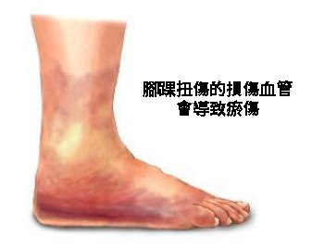
扭傷的跡象
部位疼痛
腫脹和瘀傷
限制使用或無法使用
PM3-14
社區緊急回應小組基礎培訓，單元3：災害醫療行動 - 第1部分
3-36

Slide 101
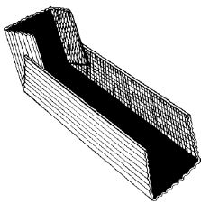
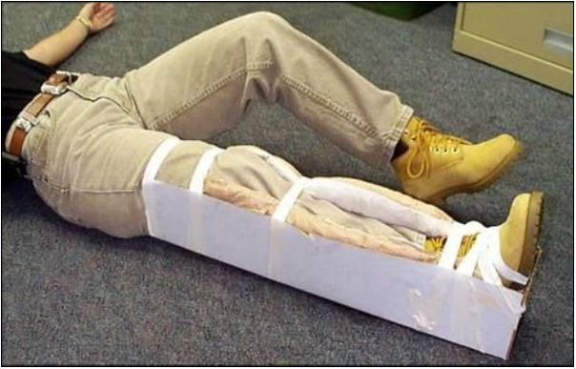
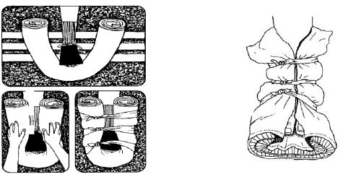
夾板
PM3-14
社區緊急回應小組基礎培訓，單元3：災害醫療行動 - 第1部分
3-37

Slide 102
與冷相關的傷害
低溫：
  發生於身體溫度低於正常溫度時
凍瘡：
  發生於極度寒冷造成血液無法流向四肢，導致組織死亡時
PM3-16
社區緊急回應小組基礎培訓，單元3：災害醫療行動 - 第1部分
3-38

Slide 103
體溫過低的症狀
體溫在華氏95°F或更低
皮膚發紅或發紫
麻木和顫抖
言語不清
行為難以預測
精神萎靡
PM3-16
社區緊急回應小組基礎培訓，單元3：災害醫療行動 - 第1部分
3-39

Slide 104
低溫治療
脫掉濕衣服
把東西放在傷患身下
讓他們有東西庇護和/或覆蓋
不要嘗試進行按摩
如果失去意識，請置於恢復姿勢
PM3-16
社區緊急回應小組基礎培訓，單元3：災害醫療行動 - 第1部分
3-40

Slide 105
凍傷的症狀
皮膚變色
燃燒或刺痛的感覺
部分或完全麻木
PM3-16
社區緊急回應小組基礎培訓，單元3：災害醫療行動 - 第1部分
3-41

Slide 106
凍瘡治療
將受傷部位浸入溫水（非熱燙）水中
  慢慢加暖！
不要讓身體部位重新凍結
不要嘗試進行按摩
用乾燥的無菌敷料包裹受影響的身體部位
PM3-16
社區緊急回應小組基礎培訓，單元3：災害醫療行動 - 第1部分
3-42

Slide 107
與熱相關的傷害
熱痙攣
  在極端高溫下過度勞累引起的肌肉痙攣
中暑
  運動或在極端高溫下工作時體液流失而引發
中暑
  倖存者的溫度控制系統停止運作
  體溫升高到可能導致腦損傷和死亡
PM3-17
社區緊急回應小組基礎培訓，單元3：災害醫療行動 - 第1部分
3-43

Slide 108
熱衰竭的症狀
冰涼，濕潤，蒼白或紅潤的皮膚
大汗淋漓
頭痛
噁心或嘔吐
頭暈
衰竭
PM3-17
社區緊急回應小組基礎培訓，單元3：災害醫療行動 - 第1部分
3-44

Slide 109
中暑的症狀
熱，紅皮膚
缺乏汗水
意識的變化
快速，微弱的脈搏和快速，淺呼吸
PM3-17
社區緊急回應小組基礎培訓，單元3：災害醫療行動 - 第1部分
3-45

Slide 110
治療熱相關的損傷
從過熱環境移到涼爽環境
慢慢的讓身體變涼
讓熱衰竭的傷患慢慢地喝水
如果傷患嘔吐，痙攣或意識喪失，請勿向傷患提供食物或飲料
PM3-18
社區緊急回應小組基礎培訓，單元3：災害醫療行動 - 第1部分
3-46

Slide 111
治療咬傷/叮咬
如果懷疑是被咬或被刺，而情況並非緊急情況的話：
  如果針刺仍然存在，則通過信用卡邊緣或其他僵硬的直邊物體刮擦移除毒刺
  用肥皂和水徹底清洗部位
  將冰塊放在被叮咬部位10分鐘，然後拿掉10分鐘
PM3-18
社區緊急回應小組基礎培訓，單元3：災害醫療行動 - 第1部分
3-47

Slide 112
過敏性休克反應
讓傷患冷靜下來
如果可能，尋找並協助傷患打腎上腺素注射器
  許多有嚴重過敏的人會隨身攜帶一個
除了施打腎上腺素注射器之外，不要打別的藥物
  包括止痛藥，過敏藥等。
PM3-18
社區緊急回應小組基礎培訓，單元3：災害醫療行動 - 第1部分
3-48

Slide 113
單位摘要
社區緊急回應小組志願者可以採取的救生措施：
  使用直接施壓和/或止血帶控制出血
  保持正常的體溫
  打開氣道並正確定位傷患
災後常見的其他傷害：
  燒傷
  傷口
  截肢和刺穿的物體
  骨折，脫臼，扭傷和拉傷
  與感冒有關的傷害
  與熱有關的傷害
  昆蟲咬/叮
PM3-19
社區緊急回應小組基礎培訓，單元3：災害醫療行動 - 第1部分
3-49

Slide 114
家庭作業
讀取單元將在下段訓練中介紹
穿合適的衣服進行下段訓練
PM3-19
社區緊急回應小組基礎培訓，單元3：災害醫療行動 - 第1部分
3-50

Slide 115
社區緊急回應小組基礎培訓
第4單元：災害醫療行動 - 第2部分

Slide 116
第3單元回顧
危及生命的情況：
  嚴重出血
  低體溫
  氣道阻塞
社區緊急回應小組基礎培訓，單元4：災害醫療行動 - 第2部分
4-1

Slide 117
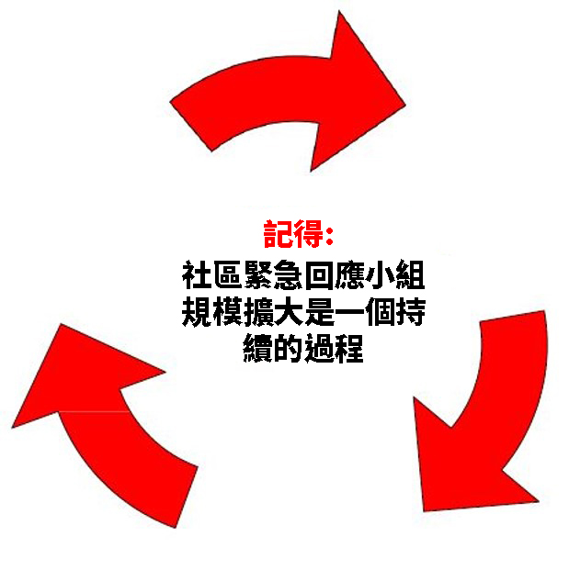
社區緊急回應小組評估情況
收集事實
評估損害
考慮概率
評估你的情況
確定優先順序
做出決定
制定行動計劃
採取行動
評估進展
PM2-8
社區緊急回應小組基礎培訓，單元4：災害醫療行動 - 第2部分
4-2

Slide 118
單位目標
解釋社區緊急回應小組志願者在大規模傷亡事件中的作用
描述災難醫療業務的功能
描述如何建立倖存者治療區域
進行從頭到腳的傷患評估
採取適當的衛生和衛生措施，以保護公眾健康
PM4-1
社區緊急回應小組基礎培訓，單元4：災害醫療行動 - 第2部分
4-3

Slide 119
大規模傷亡事故
傷亡人數超過當地資源能承擔的事件
  通勤列車出軌
  連環車禍
  公交車事故
  建築倒塌
  自然災害（如龍捲風）
PM4-2
社區緊急回應小組基礎培訓，單元4：災害醫療行動 - 第2部分
4-4

Slide 120
急救人員的角色
在大規模傷亡事件期間，急救人員將：
  建立對事故區域的指揮和控制
  進行現場情況評估和設置
  將受傷較輕的倖存者送到等待治療區等待治療
  確定需要接受干預措施挽救性命的倖存者，並立即對其進行急救治療
PM4-2
社區緊急回應小組基礎培訓，單元4：災害醫療行動 - 第2部分
4-5

Slide 121
急救人員的角色
在大規模傷亡事件期間，急救人員還將：
  確認已故受害者以及受傷嚴重無法救援的倖存者
  為需要額外治療的倖存者處理醫療運輸安排
  保護該區域以保護急救人員，倖存者和執法調查的證據
  移除碎片和其他威脅安全或健康的物品
PM4-2
社區緊急回應小組基礎培訓，單元4：災害醫療行動 - 第2部分
4-6

Slide 122
社區緊急回應小組志願者的角色
穿上PPE和任何社區緊急回應小組附屬裝備
找到最近的急救人員並表明自己身分或您與當地機構的從屬關係
如果當場沒有急救人員，請評估情況並決定您是否可以提供挽救生命的干預措施
PM4-2
社區緊急回應小組基礎培訓，單元4：災害醫療行動 - 第2部分
4-7

Slide 123
社區緊急回應小組志願者的角色
一旦急救人員到達，請向他們提供您的評估詳細信息。詢問您能如何提供幫助
  為了您的安全，急救人員可能會要求您離開該地區。 將事件和您的角色通報給您的社區緊急回應小組團隊負責人和當地機構社區緊急回應小組從屬機構
溝通是支持急救人員的關鍵
PM4-2
社區緊急回應小組基礎培訓，單元4：災害醫療行動 - 第2部分
4-7

Slide 124
災害醫療行動的功能
分診/評估
治療
運輸
停屍房
供應
PM4-4
社區緊急回應小組基礎培訓，單元4：災害醫療行動 - 第2部分
4-8

Slide 125
建立一個醫療區
一旦受傷的倖存者得到確認，請選擇現場並設置治療區域
在確定治療區域的最佳位置時，請考慮：
  救援人員和倖存者的安全
  易於取用資源
PM4-5
社區緊急回應小組基礎培訓，單元4：災害醫療行動 - 第2部分
4-9

Slide 126
醫療區域
為了幫助應對有限資源的挑戰，社區緊急回應小組可能需要建立：
  分散治療區域（不只一個地方）
  集中治療區（一個地方）
PM4-5
社區緊急回應小組基礎培訓，單元4：災害醫療行動 - 第2部分
4-10

Slide 127
救援人員和倖存者的安全
在輕微損壞的結構中：
  在找到倖存者時對其進行評估
  在指定治療區域內的安全位置進行進一步的醫療照護
在中度損傷的結構中：
  在找到倖存者時對其進行評估
  倖存者被送往離事件發生點具安全距離的醫療區
  個人安全是首要重點
PM4-5
社區緊急回應小組基礎培訓，單元4：災害醫療行動 - 第2部分
4-11

Slide 128
從頭到腳的評估
從頭到腳評估的目標：
  確定受傷程度
  確定所需的治療類型
  紀錄受傷
PM4-7
社區緊急回應小組基礎培訓，單元4：災害醫療行動 - 第2部分
4-12

Slide 129
DCAP-BTLS
畸形
挫傷
擦傷
穿刺
燒傷
壓痛
撕裂傷
腫脹
PM4-8
社區緊急回應小組基礎培訓，單元4：災害醫療行動 - 第2部分
4-13

Slide 130
進行從頭到腳的評估
小心注意
看，聽，感覺
在無意識的倖存者中懷疑脊髓受傷並做出相應的治療
檢查自己的手看傷患是否有出血
PM4-8
社區緊急回應小組基礎培訓，單元4：災害醫療行動 - 第2部分
4-14

Slide 131
評估順序
頭
頸部
肩膀
胸部
手臂
腹部
骨盆
腿
PM4-8
社區緊急回應小組基礎培訓，單元4：災害醫療行動 - 第2部分
4-15

Slide 132
閉合性頭部，頸部，脊椎損傷
如果懷疑頭部或脊椎受傷， 請不要傷害
  進行危及生命的治療時，盡量避免移動頭部和頸部
如果倖存者出現生命跡象或被壓在巨型碎片底下的話，請將其視為有閉合性頭部，頸部或脊椎損傷
PM4-8
社區緊急回應小組基礎培訓，單元4：災害醫療行動 - 第2部分
4-16

Slide 133
公共衛生考量因素
保持適當的衛生
保持適當的衛生條件
淨化水（如有必要）
預防疾病傳播
PM4-11
社區緊急回應小組基礎培訓，單元4：災害醫療行動 - 第2部分
4-17

Slide 134
保持衛生
頻繁洗手
  或使用含酒精的洗手液
戴非乳膠檢查手套
保持敷料無菌
清洗與體液接觸的區域
PM4-11
社區緊急回應小組基礎培訓，單元4：災害醫療行動 - 第2部分
4-18

Slide 135
保持衛生
控制菌源的丟棄處理
將廢物放入塑膠袋中
  繫綁袋子並標記為醫療廢物
掩埋人類的排泄物
PM4-11
社區緊急回應小組基礎培訓，單元4：災害醫療行動 - 第2部分
4-19

Slide 136
水淨化方法
將水煮沸1分鐘
淨水片
無香料液體漂白劑
  8滴/加侖水
  如果水混濁，則為16滴/加侖
  使用前靜置30分鐘
PM4-12
社區緊急回應小組基礎培訓，單元4：災害醫療行動 - 第2部分
4-20

Slide 137
單位摘要
在大規模傷亡事件中，社區緊急回應小組志願者應該：
  表明自己為社區緊急回應小組志願者並給出附屬機構名稱
  評估並提供挽救生命的干預措施
  為急救人員提供詳細信息溝通是關鍵
急救人員可以在不同的事故現場建立一個中央治療點或多個治療點。治療區域將考慮安全性和資源獲取
PM4-13
社區緊急回應小組基礎培訓，單元4：災害醫療行動 - 第2部分
4-21

Slide 138
單位摘要續
從頭到腳的評估應該是：
  動手和以口頭方式進行
  每次以相同的方式進行
為了保障公眾健康，保持適當的衛生和乾淨，並淨化水
PM4-13
社區緊急回應小組基礎培訓，單元4：災害醫療行動 - 第2部分
4-21

Slide 139
家庭作業
讀取單元將在下段訓練中介紹
對朋友或家人進行完整的從頭到腳的評估練習
PM4-13
社區緊急回應小組基礎培訓，單元4：災害醫療行動 - 第2部分
4-22

Slide 140
社區緊急回應小組基礎培訓
第5單元：災難心理學

Slide 141
單位目標
了解倖存者和救援人員（包括社區緊急回應小組志願者）的災難創傷
列出為個人和團隊健康應采取的步驟
在向有倖存者創傷的人提供援助時，展示應用的關鍵步驟
PM5-1
社區緊急回應小組基礎培訓，單元5：災難心理學
5-1

Slide 142
災害反應的原因
處理您自己的個人損失
在你的社區工作
協助也受了傷的鄰居，朋友或同事
感覺不安全和不安
PM5-2
社區緊急回應小組基礎培訓，單元5：災難心理學
5-2

Slide 143
五個F
僵住不動：“停，看，聽”或保持高度警戒
飛行：逃跑
鬥爭：嘗試對抗威脅
驚魂：與捕食者接觸時僵直不動或裝死
昏迷：恐懼引起的昏厥
PM5-2
社區緊急回應小組基礎培訓，單元5：災難心理學
5-3

Slide 144
創傷的心理症狀
情緒化
認知
精神
PM5-2
社區緊急回應小組基礎培訓，單元5：災難心理學
5-4

Slide 145
創傷的身體症狀
食慾不振
頭痛或胸痛
腹瀉，胃痛或噁心
過動
增加藥物用量
夢魘
失眠
疲勞
PM5-3
社區緊急回應小組基礎培訓，單元5：災難心理學
5-5

Slide 146
團隊福祉
可以在事件發生之前，期間和之後採取措施，以協助管理災難回應工作的情緒影響
了解災難創傷可能導致的心理和生理症狀有助於管理影響
學會管理壓力：
  社區緊急回應小組志願者為自己這麼做
  社區緊急回應小組領導在回應期間這麼做
PM5-4
社區緊急回應小組基礎培訓，單元5：災難心理學
5-6

Slide 147
如何減輕壓力
充足的睡眠
定期運動
均衡飲食
平衡工作，娛樂和休息
讓自己接受和給予
與他人聯繫
使用精神資源
PM5-4
社區緊急回應小組基礎培訓，單元5：災難心理學
5-7

Slide 148
照顧好自己
注意災難之後可能出現的創傷
向家人和朋友解釋您的需求：
  當你想說話的時候傾聽
  在準備好之前不要強迫自己說話
PM5-4
社區緊急回應小組基礎培訓，單元5：災難心理學
5-8

Slide 149
自我保養工具箱
此活動使您有機會概述在危機前和危機期間可以使用的一些自我保健作法，以便您在緊急情況下做好準備回應
按照自己的進度單獨完成此練習。當每個人都完成後，如果您願意，您將有機會與班級分享您的回應
PM5-5
社區緊急回應小組基礎培訓，單元5：災難心理學
5-9

Slide 150
團隊領導如何減輕壓力
事先簡要向社區緊急回應小組人員進行報告
記住社區緊急回應小組是一個團隊
休息並重組團隊
休息時遠離事件現場
建立接受文化
正確飲食，保持水分
注意隊友的變化
輪流團隊和職責
逐步疏散工人
輪班後紓解
PM5-7
社區緊急回應小組基礎培訓，單元5：災難心理學
5-10

Slide 151
危機的情緒階段
災前
影響
英勇
蜜月
幻滅
重建
PM5-8
社區緊急回應小組基礎培訓，單元5：災難心理學
5-11

Slide 152
創傷危機
創傷性危機是一種經歷或目睹的事件，人們的應對能力被以下因素壓得喘不過氣：
  自己或他人實際或潛在的死亡或傷害情況
  重傷
  他們的家園，社區或財產遭破壞毀損
  與家人或親密朋友失去聯繫
PM5-9
社區緊急回應小組基礎培訓，單元5：災難心理學
5-12

Slide 153
創傷性壓力的影響
創傷性壓力可能會影響：
  認知功能
  身體健康
  人際關係
PM5-9
社區緊急回應小組基礎培訓，單元5：災難心理學
5-13

Slide 154
中介因素
從前有過類似事件的經歷
破壞的強度
關於事件的個人感受
個人的情緒力量
事件發生以來的時間長度
PM5-9
社區緊急回應小組基礎培訓，單元5：災難心理學
5-14

Slide 155
穩定倖存者
評估倖存者的受傷或受驚嚇情況
請沒有受傷的人幫忙
透過傾聽和同情表示支持
幫助倖存者與自然支持系統聯繫
PM5-10
社區緊急回應小組基礎培訓，單元5：災難心理學
5-15

Slide 156
聆聽，保護，聯繫
傾聽倖存者的意見並關注他們所說的話
通過提供支持幫助讓倖存者感到受到保護
讓倖存者與朋友和親人聯繫
PM5-10
社區緊急回應小組基礎培訓，單元5：災難心理學
5-16

Slide 157
如何成為一個善解人意的傾聽者
以說話者的立場設身處地
傾聽話中含義，而不僅僅是聽到字句
注意非語言的溝通訊息
改述說話者的訊息
PM5-11
社區緊急回應小組基礎培訓，單元5：災難心理學
5-17

Slide 158
不該說的
“我明白 ”
“別難過”
“你很堅強”
“你能熬過的”
“別哭”
“這是上帝的旨意”
“情況有可能會更糟 ”
“至少你還有...”
“所有事情都會好起來的”
PM5-12
社區緊急回應小組基礎培訓，單元5：災難心理學
5-18

Slide 159
換個方式這麼說
“我為你的痛苦感到遺憾”
“我很遺憾發生了這件事”
“我可以幫你......嗎？”
“我很難想像你現在所面對的情況”
“你需要什麼？”
PM5-12
社區緊急回應小組基礎培訓，單元5：災難心理學
5-19

Slide 160
管理死亡現場
蓋住身體;尊重對待受災者
遵守當地法律和行事規定
與當地政府部門交談
PM5-12
社區緊急回應小組基礎培訓，單元5：災難心理學
5-20

Slide 161
單位摘要
做好準備，因為救援可能會令人不愉快和不舒服
了解創傷的心理和生理症狀
了解災難的六個情緒階段
採取措施減少壓力，壓力影響認知，健康和相互作用
穩定個人
傾聽，保護和連接以支持倖存者
是一個善解人意的傾聽者
PM5-13
社區緊急回應小組基礎培訓，單元5：災難心理學
5-21

Slide 162
家庭作業
讀取單元將在下次訓練中介紹
攜帶來必要的用品參加下次訓練
穿合適的衣服參加下次訓練
PM5-13
社區緊急回應小組基礎培訓，單元5：災難心理學
5-22

Slide 163
社區緊急回應小組基礎培訓
第6單元：消防安全和水電瓦斯控制

Slide 164
單位目標
解釋社區緊急回應小組在消防安全和回應中扮演的角色，包括社區緊急回應小組規模調整過程和最低安全預防措施
用滅火器熄滅小火
識別並減少家庭和社區中潛在的火災，電力和危險材料危害
PM6-1
社區緊急回應小組基礎培訓，單元6：消防安全和水電瓦斯控制
6-1

Slide 165
社區緊急回應小組的作用
社區緊急回應小組在消防安全中發揮著非常重要的作用：
  撲滅小火
  通過去除燃料來防止額外的火災
  關閉水電瓦斯
  必要時協助疏散
PM6-1
社區緊急回應小組基礎培訓，單元6：消防安全和水電瓦斯控制
6-2

Slide 166
社區緊急回應小組優先事項
救援人員的安全是第一要務
  總是和一名夥伴一起工作
  始終穿戴安全設備
  社區緊急回應小組的目標:
  為最多人做出最好的事情
PM6-1
社區緊急回應小組基礎培訓，單元6：消防安全和水電瓦斯控制
6-3

Slide 167
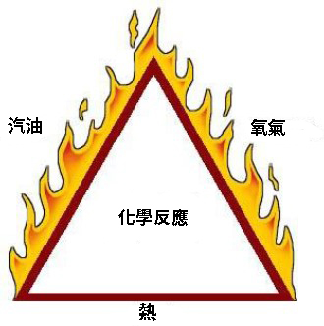
火三角
PM6-3
社區緊急回應小組基礎培訓，單元6：消防安全和水電瓦斯控制
6-4

Slide 168
火的分類
A類：普通易燃物
B類：易燃和可燃液體
C類：通電的電氣設備
D類：可燃金屬
K類：食用油
PM6-3
社區緊急回應小組基礎培訓，單元6：消防安全和水電瓦斯控制
6-5

Slide 169
社區緊急回應小組火勢評估
幫助社區緊急回應小組志願者做出決定：
  是否試圖壓制火災
  行動計劃
回答這些問題：
  我的夥伴和我有正確設備嗎？
  還有其他危害物嗎？
  建築物結構受損了嗎？
  我和我的夥伴能夠逃脫嗎？
  我和我的夥伴能夠安全地滅火嗎？
  記得：社區緊急回應小組志願者的安全始終是首要任務
PM6-4
社區緊急回應小組基礎培訓，單元6：消防安全和水電瓦斯控制
6-6

Slide 170
消防資源
當地消防部門
火警系統
噴水滅火系統
攜帶式滅火器
室內消防濕立管
PM6-7
社區緊急回應小組基礎培訓，單元6：消防安全和水電瓦斯控制
6-7

Slide 171
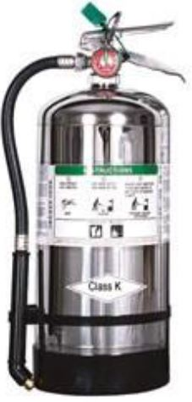
滅火器
水
乾化學品
二氧化碳
專門类
PM6-7
社區緊急回應小組基礎培訓，單元6：消防安全和水電瓦斯控制
6-8

Slide 172
滅火器額定值/標籤
標籤顯示使用滅火器的火災類型
  A類防火等級：1A至40A
  B類防火等級：1B至640B
標籤上的數字越大=滅火劑量越多
PM6-8
社區緊急回應小組基礎培訓，單元6：消防安全和水電瓦斯控制
6-9

Slide 173

標籤樣本
PM6-8
社區緊急回應小組基礎培訓，單元6：消防安全和水電瓦斯控制
6-10

Slide 174
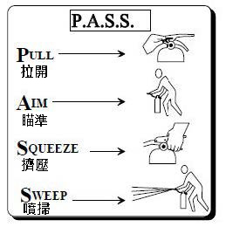
P.A.S.S.
拉動銷釘後測試滅火器
PM6-11
社區緊急回應小組基礎培訓，單元6：消防安全和水電瓦斯控制
6-11

Slide 175
室內消防濕立管
通常能在商業建築或公寓中找到
社區緊急回應小組志願者不應該操作
PM6-11
社區緊急回應小組基礎培訓，單元6：消防安全和水電瓦斯控制
6-12

Slide 176
滅火安全
社區緊急回應小組成員的安全是首要任務
PM6-12
社區緊急回應小組基礎培訓，單元6：消防安全和水電瓦斯控制
6-13

Slide 177
滅火時千萬別做的事
不要太靠近
不要試圖獨自滅火
不要試圖抑制大火
不要進入煙霧瀰漫的區域
PM6-12
社區緊急回應小組基礎培訓，單元6：消防安全和水電瓦斯控制
6-14

Slide 178
減少電氣危害
避免“電線章魚”
不要把電線擺在地毯底下
檢查並更換破損或磨損的電線
維護電器
PM6-14
社區緊急回應小組基礎培訓，單元6：消防安全和水電瓦斯控制
6-15

Slide 179
電氣緊急情況
知道電源切斷裝置的位置
  家電用品
  斷路器
  保險絲
在所有水電瓦斯旁邊發布切斷裝置指示
了解火災後重新開啟電源的程序
PM6-14
社區緊急回應小組基礎培訓，單元6：消防安全和水電瓦斯控制
6-16

Slide 180
關閉程序
有切斷裝置的變電箱
有切斷裝置的保險絲箱
PM6-14
社區緊急回應小組基礎培訓，單元6：消防安全和水電瓦斯控制
6-17

Slide 181
天然氣危害
窒息
  取代體內的氧氣
爆炸物
  可以在合適的條件下容易點燃
PM6-15
社區緊急回應小組基礎培訓，單元6：消防安全和水電瓦斯控制
6-18

Slide 182
天然氣危害意識
安裝天然氣偵測器
在家中安裝一氧化碳偵測器
每月測試天然氣和一氧化碳偵測器的電池
  每六個月更換一次電池
找到並標記瓦斯切斷裝置
  有適當的無火花工具
PM6-15
社區緊急回應小組基礎培訓，單元6：消防安全和水電瓦斯控制
6-19

Slide 183
關閉瓦斯
找到並標記瓦斯關閉閥
如果不是自動的，請了解關閉瓦斯的程序
PM6-16
社區緊急回應小組基礎培訓，單元6：消防安全和水電瓦斯控制
6-20

Slide 184
L.I.E.S.
務必閱讀標籤
使用L.I.E.S.作法進行儲存過程
  （ Limit 限制， Isolate 獨立區隔， Eliminate消除， Separate 分開）
PM6-17
社區緊急回應小組基礎培訓，單元6：消防安全和水電瓦斯控制
6-21

Slide 185
有害物質
腐蝕其他材料
爆炸或容易被點燃
與水發生強烈反應
曝露於高溫或震動時不穩定
否則通過吸收，吸入，注射或攝入對人類，動物或環境有毒
PM6-18
社區緊急回應小組基礎培訓，單元6：消防安全和水電瓦斯控制
6-22

Slide 186
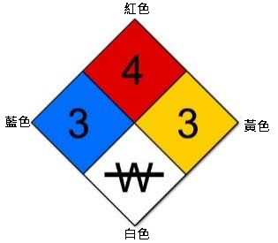
識別存儲的有害物質
PM6-19
社區緊急回應小組基礎培訓，單元6：消防安全和水電瓦斯控制
6-23

Slide 187
白色象限
NFPA 704鑽石白象限：
  水：顯示與水的異常反應
  氧化：具有氧化性
PM6-19
社區緊急回應小組基礎培訓，單元6：消防安全和水電瓦斯控制
6-24

Slide 188
停！
社區緊急回應小組基礎培訓，單元6：消防安全和水電瓦斯控制
6-25
Notes:
照片: 停止標誌

Slide 189
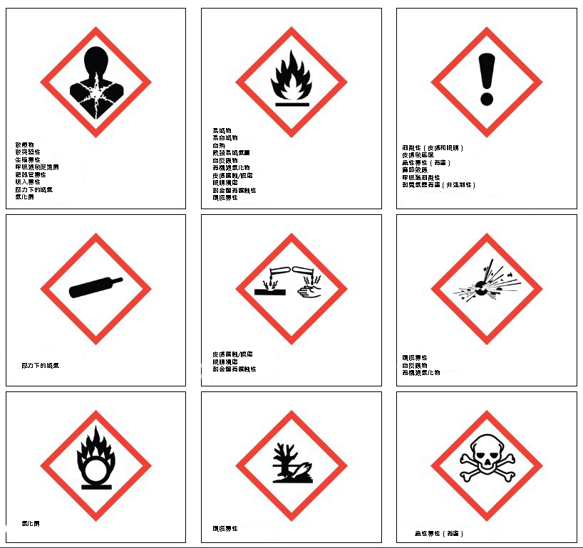
全球統一制度
PM6-20
社區緊急回應小組基礎培訓，單元6：消防安全和水電瓦斯控制
6-26

Slide 190
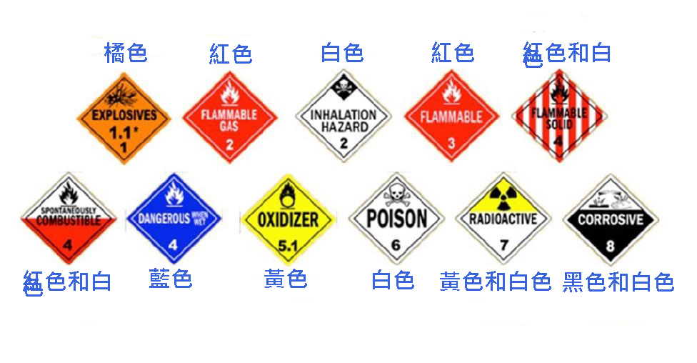
輸運中的有害物質
PM6-21
社區緊急回應小組基礎培訓，單元6：消防安全和水電瓦斯控制
6-27

Slide 191
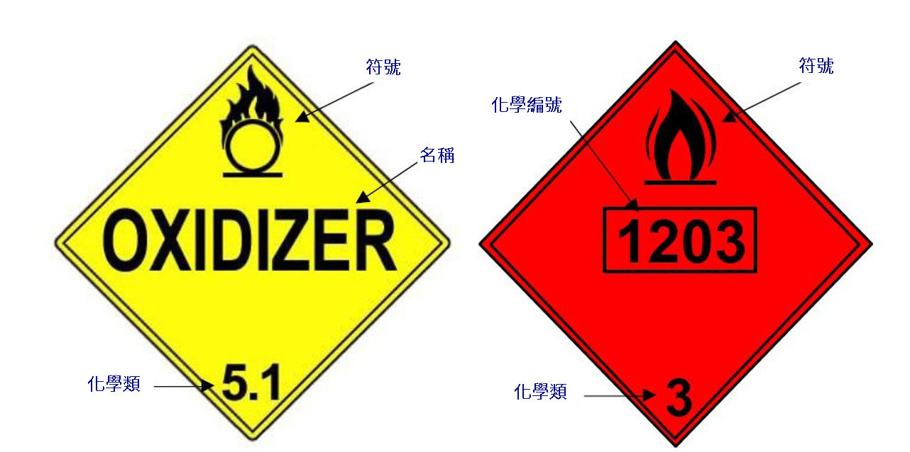
UN和NA標示牌
PM6-21
社區緊急回應小組基礎培訓，單元6：消防安全和水電瓦斯控制
6-28

Slide 192
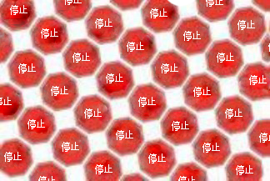
大於1？
記得：
所有有害物質標示對社區緊急回應小組志願者而言都是禁止標誌！
社區緊急回應小組基礎培訓，單元6：消防安全和水電瓦斯控制
6-29

Slide 193
練習6.1
練習使用攜帶式滅火器來抑制小火
應用團隊合作來滅火
PM6-22
社區緊急回應小組基礎培訓，單元6：消防安全和水電瓦斯控制
6-30

Slide 194
單位摘要
你應該知道：
  有效滅火的關鍵
  火災類別和滅火器類型
  P.A.S.S.
  如何識別有害物質
  始終遵循為社區緊急回應小組建立的安全規則人身安全第一！
PM6-23
社區緊急回應小組基礎培訓，單元6：消防安全和水電瓦斯控制
6-31

Slide 195
家庭作業
讀取單元將在下次訓練中介紹
帶必要的供應用品參加下次訓練
穿合適的衣服參加下次訓練
PM6-23
社區緊急回應小組基礎培訓，單元6：消防安全和水電瓦斯控制
6-32

Slide 196
社區緊急回應小組基礎培訓
第7單元：輕型搜救行動

Slide 197
單位目標
確認並應用社區緊急回應小組情勢評估以便進行潛在的搜索和救援
展示輕型搜索和救援的常用技術
在搜索和救援行動中展示清除碎片和救出倖存者的安全技術
PM7-1
社區緊急回應小組基礎培訓，單元7：輕型搜救行動
7-1

Slide 198
單元主題
進行搜索和救援規模評估
進行內部和外部搜索行動
展開救援行動
PM7-1
社區緊急回應小組基礎培訓，單元7：輕型搜救行動
7-2

Slide 199
搜尋及救援
搜索與救援包括三個獨立的操作方式
  規模評估：使用9步驟，連續模式
  搜索：找到倖存者並記錄
  救援：解救倖存者
PM7-1
社區緊急回應小組基礎培訓，單元7：輕型搜救行動
7-3

Slide 200
決定嘗試救援
救援嘗試決策基於三個因素
  救助者和倖存者涉及的風險
  為最多人爭取最大好處
  資源和人力資源
PM7-1
社區緊急回應小組基礎培訓，單元7：輕型搜救行動
7-4

Slide 201
搜索和救援的目標
在最短的時間內拯救最多的性命
先讓能走路的傷者出來
接下來拯救輕微受困的倖存者
保護救援人員和倖存者的安全
PM7-1
社區緊急回應小組基礎培訓，單元7：輕型搜救行動
7-5

Slide 202
有效的搜索和救援
取決於：
  有效的規模評估
  救援人員的安全
  倖存者安全
PM7-1
社區緊急回應小組基礎培訓，單元7：輕型搜救行動
7-6

Slide 203
社區緊急回應小組規模評估
收集事實
評估損害
考慮概率
評估你的情況
確定優先順序
做出決定
制定行動計劃
採取行動
評估進展
PM7-3
社區緊急回應小組基礎培訓，單元7：輕型搜救行動
7-7

Slide 204
規模評估第1步
收集情況資料：
  事件發生時間和星期
  建築類型/地形
  容納人數
  天氣
  危害
  搜索對象基本資料
PM7-5
社區緊急回應小組基礎培訓，單元7：輕型搜救行動
7-8

Slide 205
練習7.1
集體研討以下問題：
  這種情況代表受影響區域的可能密度是什麼？
  這種情況代表必須收集的訊息是什麼？
  這些訊息對搜索和救援行動有何影響？
  能進行什麼樣的搜救行動？
  搜索和救援人員在這種情況下可能面臨的限制是什麼？
  在已建立的社區緊急回應小組任務中是否能克服這些限制？如果能克服，如何克服呢？
PM7-5
社區緊急回應小組基礎培訓，單元7：輕型搜救行動
7-9

Slide 206
規模評估第2步
評估和傳達損害
  社區緊急回應小組任務會視傷害等級輕，中或重而做出調整改變
PM7-6
社區緊急回應小組基礎培訓，單元7：輕型搜救行動
7-10

Slide 207
輕微損壞
表面
窗戶破裂
表面裂縫或壁面破裂
室內狀況受輕微損壞
能夠安全進入並留下
PM7-6
社區緊急回應小組基礎培訓，單元7：輕型搜救行動
7-11

Slide 208
中度損壞
可見損壞跡象
裝飾工程受損或掉落
牆上有許多明顯的裂縫或破裂
室內狀況受到嚴重損壞
建築物仍然立在地基上
只有為了挽救性命才能進入
PM7-6
社區緊急回應小組基礎培訓，單元7：輕型搜救行動
7-12

Slide 209
嚴重損壞
部分或全部崩塌
傾斜
明顯的結構不穩定
建築物偏離地基
煙霧，火災，瓦斯洩漏或有害物質
水位上漲
在任何情況下都不要進入損壞嚴重的建築物！
PM7-7
社區緊急回應小組基礎培訓，單元7：輕型搜救行動
7-13

Slide 210
規模評估第3步
考慮可能性：
  情況有多穩定？
  應該考慮哪些次要因素？
  還有什麼可能出錯？
  這對搜索和救援意味著什麼？
PM7-8
社區緊急回應小組基礎培訓，單元7：輕型搜救行動
7-14

Slide 211
規模評估第4步
評估你的情況：
  情況安全到足以繼續嗎？
  救援人員將面臨哪些風險？
  需要什麼資源？
  有哪些資源？
PM7-9
社區緊急回應小組基礎培訓，單元7：輕型搜救行動
7-15

Slide 212
救援資源
人員：
  消防隊員
  警察
  醫生，護士
  工程承包商
工具：
  撬棍
  汽車千斤頂
  電鋸
設備
PM7-9
社區緊急回應小組基礎培訓，單元7：輕型搜救行動
7-16

Slide 213
規模評估第5步
確定優先順序：
  應該做什麼？
  按什麼順序？
  如何在最短的時間內拯救最多的人？
PM7-10
社區緊急回應小組基礎培訓，單元7：輕型搜救行動
7-17

Slide 214
規模評估第6步
做出決定：
  記住：
    社區緊急回應小組成員的安全
    倖存者和其他人的生命安全
    保護環境
    保護財產
PM7-10
社區緊急回應小組基礎培訓，單元7：輕型搜救行動
7-17

Slide 215
規模評估第7步
制定行動計劃：
  將行動著重於已確定的優先順序和決策
  提供文件給回應機構
  提供文件作為社區緊急回應小組記錄的一部分
PM7-11
社區緊急回應小組基礎培訓，單元7：輕型搜救行動
7-17

Slide 216
規模評估第8步
採取行動：
  對步驟7中製定的計劃採取基本行動
PM7-11
社區緊急回應小組基礎培訓，單元7：輕型搜救行動
7-20

Slide 217
規模評估第9步
評估進展：
  最關鍵的一步
  監控計劃的有效性和安全性
PM7-11
社區緊急回應小組基礎培訓，單元7：輕型搜救行動
7-21

Slide 218
練習7.2
鑑於災難和特定建築物，請回答以下問題
  必須收集哪些相關事實資訊？
  根據事故和建築結構，您可以做出什麼樣的損壞預測？
  您可以辨識出有哪些可能的搜索和救援問題？
  您能辨認出哪些具體的安全注意事項？
PM7-12
社區緊急回應小組基礎培訓，單元7：輕型搜救行動
7-22

Slide 219
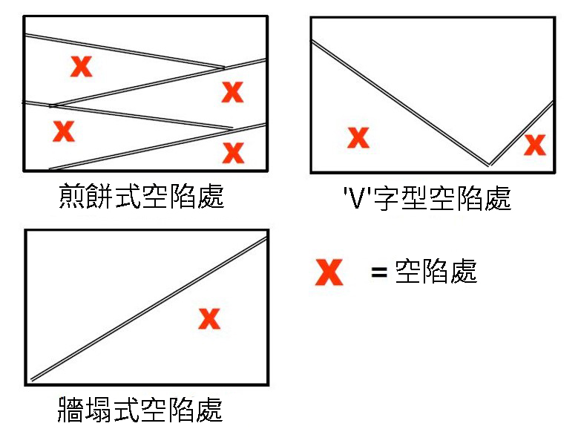
結構空陷處
如果你看到倒塌的地板或牆壁，立刻出去！
PM7-13
社區緊急回應小組基礎培訓，單元7：輕型搜救行動
7-23

Slide 220
個別空陷處
倖存者有可能在各個地方尋求庇護
  浴缸裡
  桌子底下
  櫃子裡
  床下/床邊
  衣櫥裡
PM7-13
社區緊急回應小組基礎培訓，單元7：輕型搜救行動
7-24

Slide 221
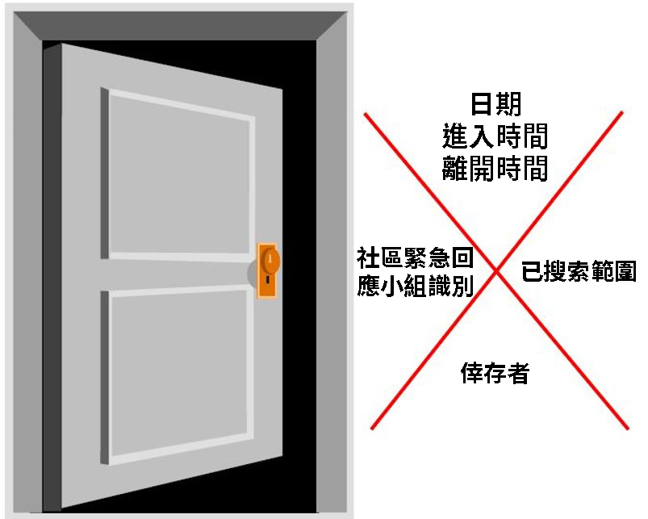
搜索標記
進入搜索區域後：
  寫一個斜線
  標示信息
離開搜索區域時：
  完成'X'
  標示信息
PM7-14
社區緊急回應小組基礎培訓，單元7：輕型搜救行動
7-25

Slide 222
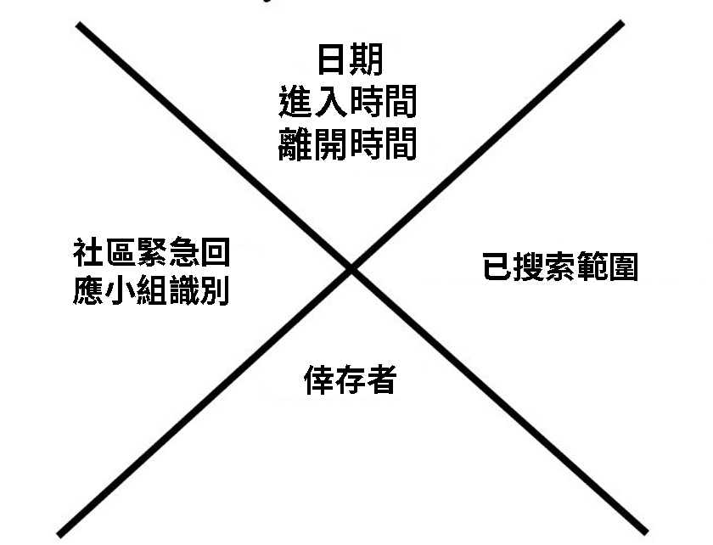
搜索標記
你標示了什麼信息？
PM7-14
社區緊急回應小組基礎培訓，單元7：輕型搜救行動
7-26

Slide 223
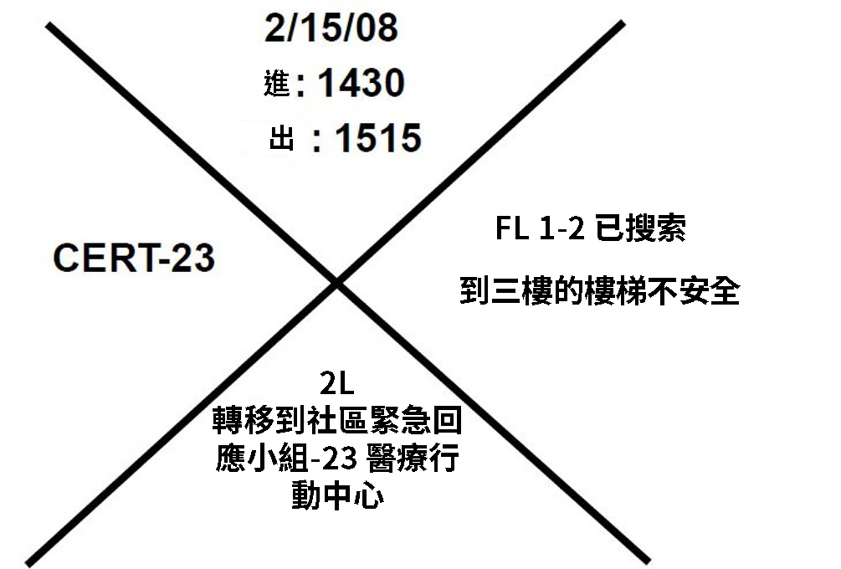
搜索標記
樣本
PM7-14
社區緊急回應小組基礎培訓，單元7：輕型搜救行動
7-27

Slide 224
搜索方法
與另一個社區緊急回應小組成員保持在手臂能觸及的距離範圍內
向倖存者呼叫：“如果有人能聽到我的聲音，請來這裡”
詢問任何回覆的倖存者關於建築物的情況或其他可能受困的人
倖存者可能會處於震驚或困惑狀態
PM7-14
社區緊急回應小組基礎培訓，單元7：輕型搜救行動
7-28

Slide 225
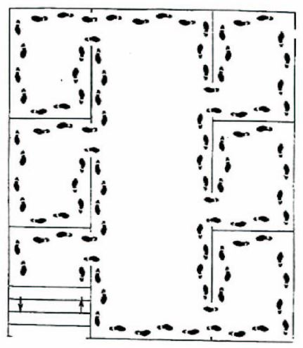
搜索方法
自下而上/自上而下的多層建築
右牆/左牆的單層建築
經常停下來聆聽
PM7-15
社區緊急回應小組基礎培訓，單元7：輕型搜救行動
7-29

Slide 226
搜索方法
不時停下來聆聽：
  輕敲
  動靜
  聲音
PM7-15
社區緊急回應小組基礎培訓，單元7：輕型搜救行動
7-30

Slide 227
搜索方法
三角測量讓救援人員能從多個角度觀察位置
PM7-15
社區緊急回應小組基礎培訓，單元7：輕型搜救行動
7-31

Slide 228
搜索方法
記錄被救倖存者和被困者或死者的人數情況
將訊息呈報給緊急服務人員
PM7-15
社區緊急回應小組基礎培訓，單元7：輕型搜救行動
7-32

Slide 229

室外搜索
安排一個搜索系統範圍：
  根據能見度和碎片安排搜索者之間的距離
  全覆蓋的重疊模式
  盡可能以直線式進行搜索
  標示已搜索過的區域
PM7-15
社區緊急回應小組基礎培訓，單元7：輕型搜救行動
7-32

Slide 230
救援行動
移除物體和碎片以救出倖存者並創造安全的救援環境
評估倖存者
移出倖存者
PM7-17
社區緊急回應小組基礎培訓，單元7：輕型搜救行動
7-34

Slide 231
營造安全的環境
保持救援人員的安全
評估在輕度和中度受損建築物中的倖存者
盡快疏散倖存者
PM7-17
社區緊急回應小組基礎培訓，單元7：輕型搜救行動
7-35

Slide 232
最大限度降低風險的預防措施
了解你的極限
遵循安全程序
透過槓桿原理和加固方式清除碎屑
PM7-17
社區緊急回應小組基礎培訓，單元7：輕型搜救行動
7-36

Slide 233
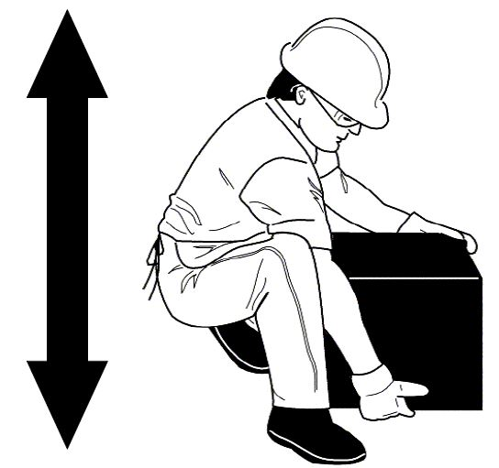
適當的抬物程序
腰背伸直
彎曲膝蓋
盡量讓重物靠近身體
用腿使力向上推
PM7-18
社區緊急回應小組基礎培訓，單元7：輕型搜救行動
7-37

Slide 234
槓桿原理和加固方式
抬起重物
一前一後地抬起來
幫助倖存者解脫
可以使用各種材料和物體
PM7-18
社區緊急回應小組基礎培訓，單元7：輕型搜救行動
7-38

Slide 235
兩種移除方式
自我移除或他人協助;和
抬起和拖拉
PM7-21
社區緊急回應小組基礎培訓，單元7：輕型搜救行動
7-39

Slide 236
哪種解救方法？
解救方法取決於各種不同標準
  直接環境的一般穩定情況
  可投入的救援人力
  救援人員的力氣和能力
  倖存者的狀況
PM7-21
社區緊急回應小組基礎培訓，單元7：輕型搜救行動
7-40

Slide 237
單人靠手臂抬提
從倖存者的背部和膝蓋下方抬起倖存者
保持自己背部挺直並用腿力抬起倖存者
PM7-21
社區緊急回應小組基礎培訓，單元7：輕型搜救行動
7-41

Slide 238
背帶抬提
PM7-22
社區緊急回應小組基礎培訓，單元7：輕型搜救行動
7-42

Slide 239
雙人抬提
PM7-22
社區緊急回應小組基礎培訓，單元7：輕型搜救行動
7-43

Slide 240
椅子抬提
PM7-23
社區緊急回應小組基礎培訓，單元7：輕型搜救行動
7-44

Slide 241
毯子抬提
PM7-24
社區緊急回應小組基礎培訓，單元7：輕型搜救行動
7-45

Slide 242
用木頭滾動
PM7-25
社區緊急回應小組基礎培訓，單元7：輕型搜救行動
7-46

Slide 243
用毯子拖拉
PM7-25
社區緊急回應小組基礎培訓，單元7：輕型搜救行動
7-47

Slide 244
練習7.3
分成七人一組
您的團隊成員中有幾人將自願當“受害者”讓其他團隊成員使用課堂上展示的拖拉方式進行移動
根據需要使用椅子和其他物品進行拖拉和抬提
輪流扮演“受害者”和“救助者”角色，好讓團隊中每個人都有機會練習拖拉和抬提
了解你的極限！不要嘗試任何對您和受害者不安全的抬起或提起動作
PM7-26
社區緊急回應小組基礎培訓，單元7：輕型搜救行動
7-48

Slide 245
練習7.4
分成七人一組
您的團隊將被帶到“損壞現場”考慮你的行動計劃
進入“損壞現場”並搜索房間找到受害者並擬定計劃把他們從碎片中解救出來
根據需要利用槓桿原理和加固方式救出倖存者
使用適當的抬起和拖拉方式將受害者移出房間（如果可能的話，移出建築物）
如果有第二個“損壞現場”，則進行另一次救援行動
PM7-26
社區緊急回應小組基礎培訓，單元7：輕型搜救行動
7-49

Slide 246
單位摘要
你應該知道
  如何決定是否嘗試救援
  室內和室外搜索和救援的目標
  如何執行搜索和救援規模評估
  建築標記
  救援功能
  如何清除碎片
  如何解救出倖存者
PM7-27
社區緊急回應小組基礎培訓，單元7：輕型搜救行動
7-50

Slide 247
家庭作業
讀取單元將在下次訓練中介紹
帶必要的供應用品參加下次訓練
穿合適的衣服參加下次訓練
PM7-27
社區緊急回應小組基礎培訓，單元7：輕型搜救行動
7-51

Slide 248
恐怖主義和社區緊急回應小組
社區緊急回應小組基礎培訓，單元8

Slide 249
單位目標
定義恐怖主義
列出恐怖主義的八個跡象，並描述如何報告可疑活動
解釋恐怖事件期間社區緊急回應小組志願者的角色
描述為家庭，工作和社區中的恐怖事件做準備的活動
PM8-1
社區緊急回應小組基礎培訓，單元8：恐怖主義和社區緊急回應小組
8-1

Slide 250
單元主題
定義恐怖主義
恐怖分子的目標和戰術
讓社區做好準備
直到救援協助抵達
有害物質和化學，生物，放射，核和爆炸（CBRNE）材料。
PM8-1
社區緊急回應小組基礎培訓，單元8：恐怖主義和社區緊急回應小組
8-2

Slide 251
什麼是恐怖主義？
非法使用武力或暴力侵害人身或財產以恐嚇或脅迫政府，平民或其任何環節部分，以達成其政治或社會目標
PM8-2
社區緊急回應小組基礎培訓，單元8：恐怖主義和社區緊急回應小組
8-3

Slide 252
恐怖分子目標
影響政府政策並實現特定目標
破壞公眾的安全感和其對政府的信心
將政府描繪為無效率，軟弱和/或無能力
PM8-2
社區緊急回應小組基礎培訓，單元8：恐怖主義和社區緊急回應小組
8-4

Slide 253
新戰術
開槍槍手
簡易爆炸裝置（IED）
複雜的協調性恐怖攻擊
網路攻擊
PM8-2
社區緊急回應小組基礎培訓，單元8：恐怖主義和社區緊急回應小組
8-5

Slide 254
潛在指標
如果你看到任何跡象，立刻通報！
了解恐怖活動的跡象
聯繫當地執法部門
使用聯邦調查局（FBI）的可疑活動報案熱線
PM8-5
社區緊急回應小組基礎培訓，單元8：恐怖主義和社區緊急回應小組
8-6

Slide 255
恐怖主義的八個跡象
監控
刺探情報
安全性測試
資金
獲取物資
假冒或可疑人物
排練和演練過程
部署
PM8-5
社區緊急回應小組基礎培訓，單元8：恐怖主義和社區緊急回應小組
8-7

Slide 256
潛在目標
軟性目標包括學校，公園，大型聚會空間，咖啡館和音樂廳
安全性較低的目標包括商場，電影院和大學
PM8-6
社區緊急回應小組基礎培訓，單元8：恐怖主義和社區緊急回應小組
8-8

Slide 257
練習8.1
目的：與所有類型的災害和緊急情況一樣，準備工作是規劃恐怖主義相關事件的關鍵。雖然通常很難預測何時可能發生此類事件，但您今天可以採取一些步驟來做好準備
說明：
  分成幾個小組
  每個小組做出一份社區緊急回應小組志願者可以在家裡或公司進行的活動清單，以便為與恐怖主義相關的緊急情況做好準備。與班上的其他人分享你的清單內容
PM8-6
社區緊急回應小組基礎培訓，單元8：恐怖主義和社區緊急回應小組
8-9

Slide 258
開槍槍手
跑
  如果有可進入的逃生路徑，請嘗試撤離該地區
隱藏
  如果無法撤離，請找一個躲藏處讓槍手不太可能找到你
反抗
  如果你無法逃跑，撤離或躲藏；當你的生命處於迫在眉睫的危險中時，你可以試圖干擾和/或破壞槍手的行動
PM8-7
社區緊急回應小組基礎培訓，單元8：恐怖主義和社區緊急回應小組
8-10

Slide 259
直到救援協助抵達
社區緊急回應小組志願者沒有裝備或受過訓練應付恐怖事件
如果您發現自己處於您認為是恐怖攻擊的處境，請著重於最能拯救性命的干預措施：
  將處於嚴重危險的人移到安全之處
  止血，防止休克
  保持體溫
  將無意識的倖存者移動為復原姿勢
  為周圍的人提供安慰和支持
PM8-10
社區緊急回應小組基礎培訓，單元8：恐怖主義和社區緊急回應小組
8-11

Slide 260
注意事項
在協助周圍的人之前，請考慮：
  壓力和對情況的恐懼可能會對你造成的影響
  某些類型的攻擊對健康造成的即時影響
PM8-10
社區緊急回應小組基礎培訓，單元8：恐怖主義和社區緊急回應小組
8-12

Slide 261
次要攻擊
為次要攻擊做好準備
注意你的周圍環境
一旦可以的話，立即遠離危險之處
如果可以的話，將他人移到安全的地方
PM8-11
社區緊急回應小組基礎培訓，單元8：恐怖主義和社區緊急回應小組
8-13

Slide 262
專業回應者會做什麼
按照評估步驟
  發生了什麼事？
  情況有多糟，還有可能會多糟？
  可以採取哪些措施來安全地控制事故？
  需要什麼資源？
PM8-12
社區緊急回應小組基礎培訓，單元8：恐怖主義和社區緊急回應小組
8-14

Slide 263
基本的去污染程序
離開污染區域
採取去污染行動
  移除所有一切
  洗手
  沖洗全身
  弄乾
報告去污染程序
PM8-13
社區緊急回應小組基礎培訓，單元8：恐怖主義和社區緊急回應小組
8-15

Slide 264
CBRNE指標
出現該地區或一天的時間段不尋常的蒸汽雲或霧
顯得格格不入或無人看管的包裹，盒子或車輛
如果你觀察到任何跡象
  不要碰觸
  走開
  通報
PM8-14
社區緊急回應小組基礎培訓，單元8：恐怖主義和社區緊急回應小組
8-16

Slide 265
核子武器
來自核子反應的破壞力
一旦受污染的事物擴散時，受影響的區域會擴大
傷亡的可能性已超出最初的攻擊範圍
長期影響難以監控和追蹤
PM8-14
社區緊急回應小組基礎培訓，單元8：恐怖主義和社區緊急回應小組
8-17
Notes:
照片:內部不允許攜帶藥品或核子武器

Slide 266
施行庇護程序
關閉通風系統
前往你的庇護房間
使用預先割好的塑膠布覆蓋空氣孔洞
用膠帶將塑膠布貼緊門，窗戶和通風口
使用膠帶密封其他區域
收聽由電池供電的收音機
一旦污染物消失，讓室內通風
8-15
社區緊急回應小組基礎培訓，單元8：恐怖主義和社區緊急回應小組
8-18

Slide 267
單位摘要
當恐怖分子襲擊時，他們的目標是：
  造成大規模傷亡
  破壞關鍵資源，重要服務和經濟
  引起恐慌
新戰術
  開槍掃射的槍手
  簡易爆炸裝置
  複雜的協調性攻擊
  網路攻擊
社區緊急回應小組志願者沒有裝備或訓練來應對恐怖事件
PM8-17
社區緊急回應小組基礎培訓，單元8：恐怖主義和社區緊急回應小組
8-19

Slide 268
家庭作業
複習下次訓練的內容
穿適合下次訓練的衣服
PM8-18
社區緊急回應小組基礎培訓，單元8：恐怖主義和社區緊急回應小組
8-20

